Slide 1
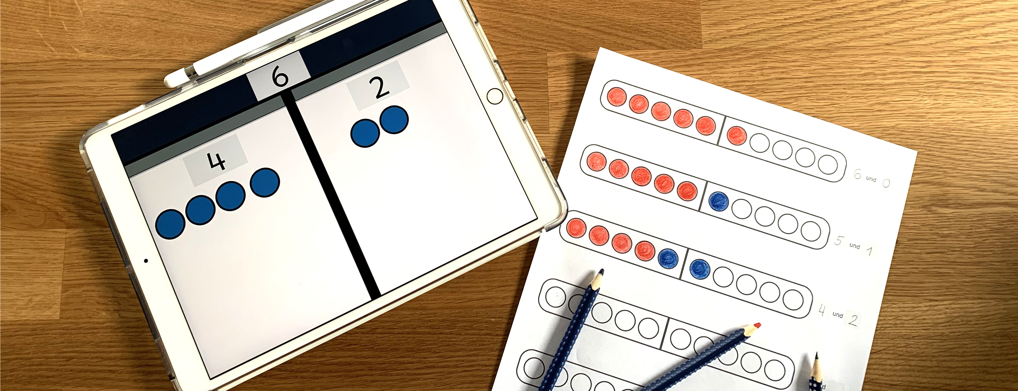
GUTE LERNAUFGABEN IM MATHEMATIKUNTERRICHT -
AUCH MIT DEM TABLET

Slide 2
Zeitplan (Vorschlag für eine ca. zweistündige Fortbildung)
0. Begrüßung, Einführung, Zielvorstellung (ca. 5 min)
Leitideen zum Einsatz digitaler Medien (ca. 5 min Input)
Potentiale digitaler Medien (ca. 15 min Input)
  mit Aktivität: arbeitsteilige Selbsterarbeitung Potentiale (+ ca. 10 min)
  Aktivität: App Rechentablett erkunden & Leitfragenkatalog Teil 1 (ca. 20 min)
Gute Aufgaben im Mathematikunterricht (ca. 15 min Input)
  Aktivität: Murmelphase „Zahlenhäuser App“ (ca. 5 min)
  Aktivität: Leitfragenkatalog Teil 2, gute Lernaufgaben finden (ca. 20 min)
  ggf. Eintragen der Ergebnisse auf Edkimo (ca. 5 min)
4. Apptypen und ihre Einsatzmöglichkeiten (optional, ca. 15 min Input)
5. Fazit & Abschluss (ca. 10 min)

Slide 3
„Ich brauche mir keine Gedanken mehr um Aufgaben-stellungen zu machen.“
„Damit ich sie einsetze, muss sie mehr bieten als analoges Material.“
„Die Kinder können sich alleine damit beschäftigen.“
„Ich plane meinen Unterricht wie bisher und nutze statt Arbeitsblätter das Tablet.“
Was erwarten Sie von einer App für den Mathematikunterricht?
„Ich erwarte, dass die Kinder motiviert sind, weil sie mit einem Tablet arbeiten dürfen."
„Endlich ist die Materialschlacht vorbei – ich brauche keine Plättchen mehr. “
„Ich habe keine Erwartungen und lasse mich überraschen, was für Möglichkeiten es gibt.“
Notes:
Folie 2 dient dazu die Teilnehmergruppe „abzuholen“.
Die TN kommen mit unterschiedlichen Erwartungshaltungen in einen Workshop und gerade das Thema Apps im Mathematikunterricht wird teilweise missverstanden. Aus diesem Grund, ist es wichtig, dass den TN schon zu Beginn des Workshops transparent gemacht wird, dass wir uns der Erwartungshaltungen bewusst sind, diese aber nicht erfüllt werden können. Wir werden als Lehrer mit unseren Ideen für gute Lernaufgaben und einer zielorientierte Unterrichtsgestaltung nicht durch Tablets ersetzt werden. Egal welche App wir nutzen, sind wir trotzdem noch für eine gute Unterrichtsgestaltung verantwortlich.
Es ist auch möglich zuerst kurze Statements der TN einzuholen und danach die Folie zu präsentieren. Dieses Vorgehen bietet sich eher für eine kleinere TN-Gruppe an.

Slide 4
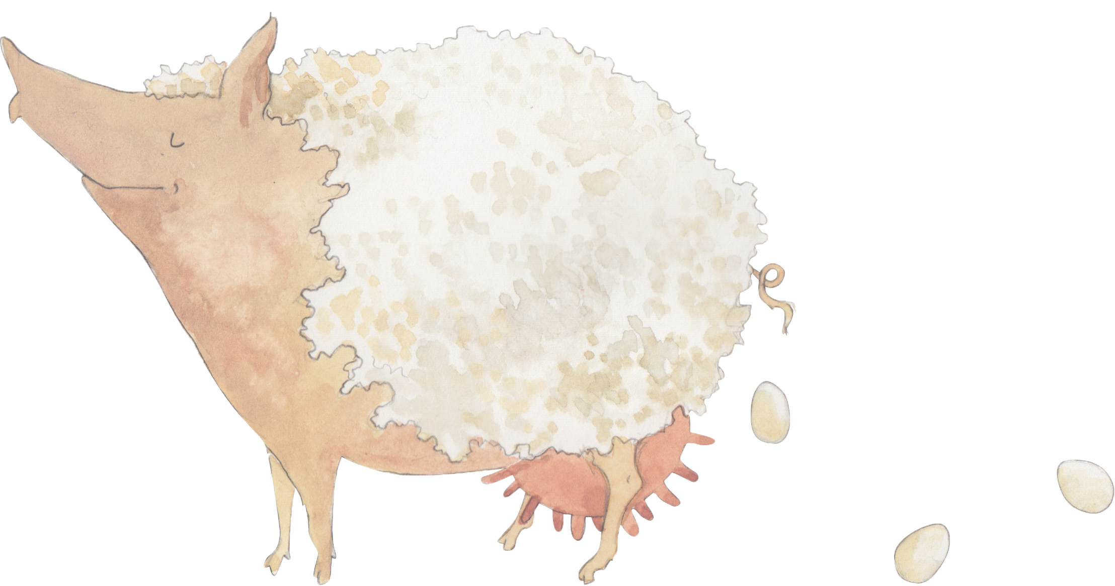
Ein erstes Fazit …
Zeichnung „Eierlegende Wollmilchsau “ von PIKAS digi. Lizenz: CC BY-SA 4.0
Die eierlegende Wollmilchsau gibt es als App nicht
Notes:
Zusammenfassend kann man an dieser Stelle das Bild einblenden, um den TN zu verdeutlichen, dass es eine App, die alles kann, nicht geben wird.

Slide 5
Ziel
Sensibilisierung für die Potentiale von Apps im Mathematikunterricht unter Berücksichtigung der Kriterien für gute Lernaufgaben
Dafür ist es notwendig, ...
fachdidaktische Potentiale digitaler Medien zu kennen.
konsequent von den Zielen eines guten Mathematikunterrichts aus zu
denken.
den Einsatz der Medien kritisch hinsichtlich des Ziels zu hinterfragen.
Notes:
Das Ziel der Fortbildung wird transparent gemacht.

Slide 6
AUFBAU DES WORKSHOPS
1. Leitideen zum Einsatz digitaler Medien
2. Potentiale digitaler Medien
3. Gute Aufgaben im Mathematikunterricht
4. Apptypen und ihre Einsatzmöglichkeiten
5. Fazit

Slide 7
AUFBAU DES WORKSHOPS
1. Leitideen zum Einsatz digitaler Medien
2. Potentiale digitaler Medien
3. Gute Aufgaben im Mathematikunterricht
4. Apptypen und ihre Einsatzmöglichkeiten
5. Fazit

Slide 8
1. Leitideen zum Einsatz digitaler Medien
Guten Mathematikunterricht mit digitalen Medien gestalten
Beziehungsreiches Üben durch digitale Medien stützen
Verstehensprozesse durch die Potentiale digitaler Medien unterstützen
Prozessbezogene Kompetenzen durch digitale Medien fördern
Notes:
Aus diesem Grund hat PIKAS digi vier Leitideen entwickelt, an denen wir uns bei der Verwendung digitaler Medien im Unterricht sowie in Bezug auf die Unterrichtsplanung im Mathematikunterricht orientieren.

Slide 9
1. Leitideen zum Einsatz digitaler Medien
Guten Mathematikunterricht mit digitalen Medien gestalten
Begründete Auswahl vor dem Hintergrund der anvisierten Ziele
Jedes Medium ist zugleich Hilfe aber auch Lernstoff (Schipper, 2005).
Zusammenspiel verschiedener konventioneller und digitaler Medien (Barzel & Schreiber, 2017)
Notes:
Jede Auswahl sollte vor dem Hintergrund der anvisierten Ziele begründet getroffen werden. Egal, ob es sich um digitale oder analoge Medien handelt. Die Auswahl der Materialien sollte stets gut durchdacht sein.
Dabei ist zu beachten, dass jedes Medium einerseits als Hilfe für das Lernen fungieren kann. Andererseits muss der Umgang damit erst einmal erlernt werden. Somit stellt jedes Medium zugleich einen Lernstoff für den Lernenden dar (Schipper, 2005).
Im Vorfeld muss sich die Lehrkraft mit den Potentialen ebenso intensiv auseinandersetzt wie mit möglichen Einschränkungen
Grundsätzlich und perspektivisch sollte ein Zusammenspiel verschiedener konventioneller und digitaler Medien realisiert werden, um so die jeweiligen spezifischen Eigenschaften gewinnbringend nutzen zu können (Barzel & Schreiber, 2017).
Im Sinne der im Medienkompetenzrahmen NRW festgeschriebenen Anforderungen sollte zudem mit den Lernenden darüber reflektiert werden, wann und für welche Zwecke digitale Medien für das Lernen hilfreich sind (Medienberatung NRW, 2018).

Slide 10
1. Leitideen zum Einsatz digitaler Medien
Beziehungsreiches Üben durch digitale Medien stützen
Üben & Automatisieren setzen eine sichere Verständnisgrundlage voraus.
Beziehungsreiches Üben erweitert die Einsicht in mathematische Zusammenhänge (Scherer & Moser Opitz, 2010).
Fachdidaktisch fundierte Apps, die das beziehungsreiche Üben ermöglichen, sollten ausgewählt werden.
Apps zur Automatisierung sollten nicht zu früh eingesetzt werden (Ladel, 2017).
Notes:
Wenn mathematische Inhalte verständnisorientiert behandelt wurden und die Lernenden eine grundlegende Vorstellung dazu aufgebaut haben, dann – und erst dann – ist beziehungsreiches Üben sinnvoll, bei dem die einzelnen Aufgaben in einem strukturellen Zusammenhang stehen. Im Idealfall bieten solche produktiven Übungsaufgaben den Lernenden die Möglichkeit, beim Üben Entdeckungen zu machen und zugleich beim Entdecken zu üben. Solche beziehungsreichen Übungen sollten darauf abzielen, die Einsicht der Schülerinnen und Schüler in mathematische Zusammenhänge zu erweitern, um diese Erkenntnisse für das Weiterlernen nutzen zu können (Scherer & Moser Opitz, 2010).
Wenn mit digitalen Medien geübt wird, muss also darauf geachtet werden, dass die Lernenden auf einer sicheren Verständnisgrundlage aufbauend üben. Außerdem sollten Programme bzw. Apps ausgewählt werden, die fachdidaktisch fundiert sind und beziehungsreiches Üben ermöglichen.
Das bedeutet nicht, dass zum (vorläufigen) Abschluss eines Lernprozesses nicht auch Programme bzw. Apps eingesetzt werden können, die der Automatisierung bzw. der Schulung der Geläufigkeit dienen. Solche machen gegenwärtig noch den Großteil des Angebots aus. Jedoch sollten diese nicht zu früh eingesetzt werden, denn verfrühtes, nicht verständnisbasiertes Automatisieren bzw. Schulen der Geläufigkeit führt nicht zu nachhaltigen Lernerfolgen (Ladel 2017).

Slide 11
1. Leitideen zum Einsatz digitaler Medien
Verstehensprozesse durch die Potentiale digitaler Medien unterstützen
Entwicklung des Verständnisses durch Aufbau von Konzepten und damit verbundenen mentalen Vorstellungsbildern (Wartha & Schulz, 2018)
sinnvoller unterrichtlicher Rahmen
Notes:
Die Entwicklung von Verständnis gelingt vorrangig über den Aufbau von Konzepten und den damit verbundenen mentalen Vorstellungsbildern (Wartha & Schulz, 2018). Digitale Medien bieten in diesem Zusammenhang durch verschiedene fachdidaktische Potentiale manche Möglichkeiten, die ihre jeweiligen physischen Entsprechungen nicht ohne Weiteres bieten können. Welche fachdidaktischen und unterrichtsorganisatorischen Potentiale das sind, werden wir gleich noch ausführlicher erläutern. Allerdings ist es wichtig daran zu denken, dass das Ausschöpfen der Potentiale erst dann gelingen wird, wenn ein sinnvoller unterrichtlicher Rahmen geschaffen wurde.

Slide 12
1. Leitideen zum Einsatz digitaler Medien
Prozessbezogene Kompetenzen durch digitale Medien fördern
Geeignete Programme und Apps bieten zahlreiche Gelegenheiten, zu argumentieren, darzustellen, Probleme zu lösen und zu modellieren.
Insbesondere das Problemlösen und das Modellieren weisen eine strukturelle Nähe zu Teilen des Programmierungsprozesses auf.
Notes:
Bildungsstandards und Lehrpläne geben vor, dass die Lernenden im Mathematikunterricht sowohl inhaltsbezogene als auch prozessbezogene Kompetenzen erwerben können sollen. Geeignete Programme und Apps bieten zahlreiche Gelegenheiten, zu argumentieren, darzustellen, Probleme zu lösen und zu modellieren. Diverse Beispiele finden sich in der Rubrik Unterricht.
Insbesondere das Problemlösen und das Modellieren weisen eine strukturelle Nähe zu Teilen des Programmierungsprozesses auf. Nach Ratz et al. (2014) steht zu Beginn dieses Prozesses ein Problem, zu welchem eine Lösung entwickelt und in eine algorithmische Beschreibung gebracht wird. Diese wird durch die Übersetzung in eine Programmiersprache zu einem ausführbaren Programm, welches schließlich die Lösung des Problems generiert. Der Weg vom Problem zur algorithmischen Beschreibung wird in diesem Ablauf als Modellierung bezeichnet, die mit dem mathematischen Verständnis des Modellierens gleichzusetzen ist.

Slide 13
AUFBAU DES WORKSHOPS
1. Leitideen zum Einsatz digitaler Medien
2. Potentiale digitaler Medien
3. Gute Aufgaben im Mathematikunterricht
4. Apptypen und ihre Einsatzmöglichkeiten
5. Fazit

Slide 14
2. Potentiale digitaler Medien
Digitale Medien sollen nur dann eingesetzt werden, wenn ein „didaktischer Mehrwert“ (Dörr & Strittmatter, 2002) gegenüber physischen Medien vorliegt.
Eine fragwürdige These, weil ‚didaktischer Mehrwert‘...
eine globale Überlegenheit bestimmter Medien suggeriert.
begrifflich einem ‚didaktischen Minderwert‘ gegenübersteht.
→ Destruktives Konkurrenzdenken wird angeregt
„Man sollte sich von dem Anspruch frei machen, einen Computer nur dann einzusetzen, wenn er ein besseres Werkzeug darstellt als alle anderen“ (Selter, 2003, S. 143).
PIKAS spricht von ‚Potentialen‘ statt
von einem ‚didaktischen Mehrwert‘ digitaler Medien!
Notes:
Bevor im Folgenden die inhaltlichen Aspekte aufgegriffen und besprochen werden noch ein begriffliche Anmerkung:
Oft wird in der Diskussion um digitale Medien von einem vermeintlichen „Mehrwert“ gesprochen.
PIKAS distanziert sich von dieser Begrifflichkeit, da kein Vergleich angestellt werden sollte, in dem die eine Form der anderen über- oder unterliegt. Es soll vielmehr um eine sinnvolle Ergänzung der verschiedenen Medien (digital und analog) gehen. Und eine bewusste Entscheidung, wann welches Medium sinnvoll ist, kann man nur dann treffen, wenn man sich mit den jeweiligen Potentialen befasst hat.

Slide 15
2. Potentiale digitaler Medien
Unterrichtsorganisatorische Potentiale digitaler Medien
Material nutzen (Anzahl nahezu unbegrenzt, leichte Organisation, ...)
Inhalte & Ergebnisse veranschaulichen (schnelle und langfristige Verfügbarkeit, wiederholtes Abspielen, Sprachanpassung ,...)
Lernprozesse dokumentieren (komfortable Sicherung von Daten, ...)
(in Anlehnung an Irion & Kammerl 2018; Krauthausen 2012; Ladel, 2018)
Vielversprechende Potentiale, aber:
Dies sind keine fachspezifischen Argumente für den Einsatz digitaler Medien im Mathematikunterricht!
Was sind mathematikdidaktische Potentiale?
Notes:
Überleitung → Was sind mathematikdidaktische Potentiale digitaler Medien?
Auf dieser Folie werden „Unterrichtsorganisatorische Potentiale“ vorgestellt.
Tablet-Computer verfügen zusätzlich über das Potential, dass bei deren Bedienung keine klassischen PC-Kenntnisse notwendig sind, sondern das Handling mit ihnen ganz intuitiv erfolgt.
All diese Potentiale weisen aber noch keine konkreten Potentiale für den Mathematikunterricht auf. Sie sind auch auf andere Fächer 1:1 übertragbar.

Slide 16
2. Potentiale digitaler Medien
Fachdidaktische Potentiale digitaler Medien:
Darstellungen vernetzen
Darstellungen strukturieren
Mentale Operationen virtuell darstellen
Denk- und Arbeitsprozesse umlagern
Informativ fachspezifisch zurückmelden
(in Anlehnung an Walter, 2018; Schulz & Walter, 2018)
Notes:
Auf den folgenden Folien werden die hier aufgelisteten Potentiale, die sich konkret auf die Mathematikdidaktik beziehen, genauer vorgestellt und mithilfe von Gifs veranschaulicht.
Ein technischer Hinweis: Das Gif wird automatisch abgespielt, sobald die entsprechende Folie aufgerufen wird. Daher gibt es zu jedem Potential auch zwei Folien, damit Sie es von Beginn an zeigen können. (Wäre das Gif so animiert worden, dass es durch Klicken erscheint, liefe es bereits im Hintergrund und man würde es nicht von Beginn an sehen.)
Ergänzend oder alternativ können zur Veranschaulichung der einzelnen Potentiale natürlich auch konkrete Apps herangezogen werden. Es bietet sich an, diese dann vorher auf einem eigenen Tablet installiert und erprobt zu haben und bei der Moderation gegebenenfalls live vorzuführen.
Auf den folgenden Folien werden in den Notizen daher jeweils beispielhafte Apps genannt, die das entsprechende Potential erfüllen. Dabei würden sich einige Apps zur Veranschaulichung mehrerer Potentiale eignen. Um einen möglichst breiten Überblick zu geben, kann es jedoch auch sinnvoll sein mit jedem Potential eine neue App vorzustellen. Die genaue Handhabung liegt in der Entscheidung des Moderators/der Moderatorin.

Slide 17

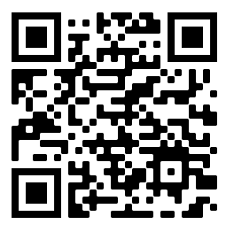
2. Potentiale digitaler Medien
AKTIVITÄT
Setzen Sie sich mit einem Potential digitaler Medien auseinander. Schauen Sie sich dazu das animierte Beispiel und den Text an:
Überprüfen Sie Ihre App in Hinblick auf dieses Potential.
Stellen Sie das Potential mithilfe der App den anderen Teilnehmer*innen vor.
https://pikas-digi.dzlm.de/software#fdpotentiale
Notes:
Optionale Aktivität, wenn die Potentiale dem Teilnehmer*innenkreis noch überwiegend unbekannt sind.
Die TN sollten sich ca. 10 Minuten mit dem Potential und den Funktionsweisen der App vertraut machen. (Gruppenarbeit wird empfohlen)
Mögliche Apps für die Gruppenarbeit:
Darstellungen vernetzen: Virtuelles Zwanzigerfeld, Virtuelles Hunderterfeld, Klötzchen
Darstellungen strukturieren: Virtuelles Zwanzigerfeld, Virtuelles Hunderterfeld, Zahlen bis 100, Stellenwerte üben
Mentale Operationen virtuell darstellen: Number Pieces, Stellenwerte üben, virtuelles Zwanzigerfeld
Denk- und Arbeitsprozesse umlagern: Rechendreieck
Informativ fachspezifisch zurückmelden: Stellenwerte üben (nur Android! – sofern nur iPads vorhanden sind, müsste dieses Potential dann doch vom Moderator/von der Moderatorin vorgestellt werden)

Slide 18
2. Potentiale digitaler Medien
Darstellungen vernetzen
Der flexible Wechsel zwischen Darstellungsformen (handelnd, bildlich, symbolisch) ist grundlegend für den Aufbau eines tragfähigen Zahl- bzw. Operationsverständnisses und für viele andere mathematische Inhalte (Ladel, 2009).
Notes:
Insbesondere für den Aufbau eines tragfähigen Zahl- bzw. Operationsverständnisses, aber auch für viele andere mathematische Inhalte (z. B. sicheres Rechnen oder Raumvorstellung) nimmt der flexible Wechsel zwischen den verschiedenen Darstellungsformen (handelnd, bildlich, symbolisch) eine zentrale Rolle ein (Ladel, 2009).

Slide 19
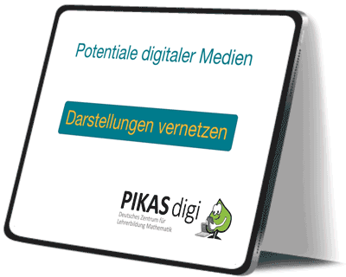
2. Potentiale digitaler Medien
Darstellungen vernetzen
Der flexible Wechsel zwischen Darstellungsformen (handelnd, bildlich, symbolisch) ist grundlegend für den Aufbau eines tragfähigen Zahl- bzw. Operationsverständnisses und für viele andere mathematische Inhalte (Ladel, 2009).
Zusammenhänge zwischen Darstellungsformen lassen sich verdeutlichen.
Verschiedene Darstellungsformen (zu einem Objekt) können gleichzeitig angezeigt werden.
Veränderungen einer Darstellung wirken sich automatisch auf andere Darstellungen aus (Schmidt-Thieme & Weigand, 2015).
Notes:
Digitale Medien können einen wichtigen Beitrag dazu leisten, dass Kinder den Zusammenhang zwischen diesen verschiedenen Ebenen erkennen. Anders als bei physischen Materialien ist es mit ihnen häufig möglich, verschiedene Darstellungsformen (zu einem Objekt) gleichzeitig anzuzeigen. Auch kann repräsentiert werden, dass Veränderungen einer Darstellung (z. B. ein Plättchen hinzufügen) automatisch auch sichtbare Auswirkungen auf andere Darstellungen haben (z. B. Zahl wird um 1 größer) (Schmidt-Thieme & Weigand, 2015).
(Die im Clip verwendeten Beispiele lehnen sich an die Apps “Klötzchen” und “Zahlen bis 100” an.)
In dem Gif wird bspw. eine Zahl jeweils parallel am Hunderterfeld dargestellt und als Symbol direkt daneben. Man kann die Darstellung auf der ikonischen oder der symbolischen Ebene verändern und die App ändert die jeweils andere Darstellung synchron mit. Kinder können so dazu angeregt werden, Zusammenhänge zwischen den Darstellungsebenen zu erkennen.
Weitere Apps, die über dieses Potential verfügen, sind z. B.
“Rechentablett“ (eine Veränderung auf ikonischer Ebene bewirkt automatisch auch eine Veränderung auf symbolischer Ebene)
“Virtuelles Zwanzigerfeld“ / “Virtuelles Hunderterfeld“ (bei diesen Apps können ähnlich wie bei “Zahlen bis 100“ oder “Klötzchen“ sowohl auf ikonischer als auch auf symbolischer Ebene Veränderungen vorgenommen werden, die sich auf der jeweils anderen Ebene automatisch anpassen - “Klötzchen bietet sogar noch vielfältigere Darstellungen als die Arithmetikapps)
…

Slide 20
2. Potentiale digitaler Medien
Darstellungen strukturieren
Strukturen in der Mathematik helfen Inhalte zu durchdringen und bieten gleichzeitig vielfältige Erkundungsprozesse (Mathematik als Wissenschaft der Muster und Strukturen (Delvin, 1998).
Notes:
Mathematik gilt als Wissenschaft von den Mustern und Strukturen (Devlin, 1998). Demnach nimmt die Erkundung von Mustern und Strukturen auch im Mathematikunterricht der Grundschule einen großen Stellenwert ein und es wird in der Didaktik stetig nach geeigneten Aufgaben gesucht. Anderseits helfen Strukturen in der Mathematik Inhalte zu durchdringen.

Slide 21
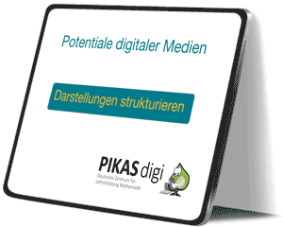
2. Potentiale digitaler Medien
Darstellungen strukturieren
Strukturen in der Mathematik helfen Inhalte zu durchdringen und bieten gleichzeitig vielfältige Erkundungsprozesse (Mathematik als Wissenschaft der Muster und Strukturen (Delvin, 1998).
Virtuelle Repräsentanten (wie Plättchen oder Würfelmaterial) können auf Anfrage des Nutzers oder automatisch durch eine Software strukturiert werden (Walter, 2018).
Lernende können dadurch beim strukturierten Darstellen und Erfassen von Mengen unterstützt werden.
Notes:
Digitale Medien können hier aufgrund ihrer Strukturierungsoptionen eine wesentliche Rolle spielen.
Ein zentrales Beispiel: Um Anzahlen darzustellen und mit ihnen zu operieren, ist es sinnvoll, sie zu strukturieren. Diese Fähigkeit, Anzahlen strukturiert zu erfassen, ist von zentraler Bedeutung, um nicht-zählende Rechenstrategien zu erwerben (Moser Opitz, 2008). Digitale Medien können Lernende hierbei unterstützen, indem sie das Strukturieren von Anzahlen dadurch begünstigen, dass virtuelle Repräsentanten (wie Plättchen oder Würfelmaterial) entweder auf Anfrage durch den Nutzer oder automatisch durch eine Software strukturiert werden (Walter, 2018). Aber nicht nur im arithmetischen Bereich kann eine strukturierte Darstellung unterstützend wirken.
Es ist anzunehmen, dass dieses Potential Kinder mit Schwierigkeiten bei struktureller Zahldarstellung oder Zahlauffassung unterstützen kann, strukturierte Bilder zu verinnerlichen.
Apps, die über dieses Potential verfügen, sind z. B.
Rechentablett
Virtuelles Zwanzigerfeld/ Virtuelles Hunderterfeld
Zahlen bis 100
Stellenwerte üben
…

Slide 22
2. Potentiale digitaler Medien
Mentale Operationen virtuell darstellen
Für den Aufbau von tragfähigen Vorstellungsbildern ist sowohl das konkrete als auch gedankliche Durchführen und Nachvollziehen (aktiver) Handlungen an geeignetem didaktischen Material sinnvoll.
Notes:
Dem Aufbau von tragfähigen Vorstellungsbildern kommt große Bedeutung zu. Hierzu erweist es sich häufig als sinnvoll, dass diese durch (aktive) Handlungen an geeigneten didaktischen Materialien sowohl konkret als auch gedanklich durchgeführt und nachvollzogen werden.

Slide 23
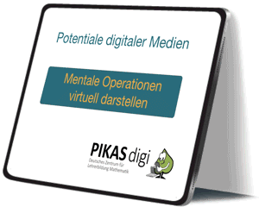
2. Potentiale digitaler Medien
Mentale Operationen virtuell darstellen
Für den Aufbau von tragfähigen Vorstellungsbildern ist sowohl das konkrete als auch gedankliche Durchführen und Nachvollziehen (aktiver) Handlungen an geeignetem didaktischen Material sinnvoll.
Durch ein digitales Medium können Materialhandlungen häufig besonders nah zur gewünschten mentalen Operation dargestellt werden.
„Such actions are more in line with the mental actions that we want students to carry out.“ (Sarama & Clements, 2006, S. 113)
Notes:
Der Weg ‘von der Hand in den Kopf’ wird besonders unterstützt, wenn die am Material vorgenommenen Handlungen nah zur gewünschten mentalen Operation passen (Wartha & Schulz, 2018). Dies trifft nicht immer auf jedes (physische) Material in jeder Lernsituation zu und kann gelegentlich besser durch ein digitales Medium realisiert werden (Walter, 2018).
(Das im Clip verwendete Beispiel lehnt sich an die App “Klipp Klapp” an.)
Ein anderes Beispiel:
Wenn man sich den Lösungsweg zur Aufgabe 12-3 mit Multisystemblock-Material vorstellt, so hat man eine Zehnerstange und zwei Einerwürfel. Gedanklich kann man die zwei separaten Einerwürfel sowie einen weiteren Einerwürfel von der Zehnerstange „wegnehmen“. Es bleiben 9 einzelne Würfel übrig.
Führt man diese Operation handelnd am Material aus, so muss man die Zehnerstange erst gegen 10 Einerwürfel eintauschen. Damit liegen nun andere Einer vor einem, als die, die zuvor in der Zehnerstange repräsentiert wurden. Dies entspricht nicht der mentalen Operation.
Eine App, die das “Mehrsystem-Material“ digital abbilden kann, liegt hier viel näher an der mentalen Operation. Durch das Antippen der Zehnerstange kann diese direkt “entbündelt“ werden und sie zerfällt grafisch in 10 einzelne direkt nebeneinander liegende Einerwürfel. Die selben 10 Einerwürfel, die zuvor in einer Zehnerstange verbunden nebeneinander lagen, rücken nun ein kleines Stück auseinander. Damit sind keine „neuen“ 10 Einer entstanden, sondern es ergibt sich die Möglichkeit direkt von der zuvor noch zusammengefügt dargestellten Zehnerstange einen einzelnen Würfel zu entfernen und es bleiben 9 einzelne (Einer-)Würfel liegen.
Weitere Apps, die über dieses Potential verfügen, sind z. B.
Number Pieces
Stellenwerte üben
virtuelles Zwanzigerfeld (einen 5er legen, ein Einer weg; statt tauschen am physischen Zwanzigerfeld)

Slide 24
2. Potentiale digitaler Medien
Denk- und Arbeitsprozesse umlagern
Cognitve Load Theory: Das menschliche Arbeitsgedächtnis ist nur begrenzt leistungsfähig (Chandler & Sweller, 1991; Sweller, 2005).
Notes:
Im Sinne der Cognitve Load Theory (Chandler & Sweller, 1991; Sweller, 2005) ist das menschliche Arbeitsgedächtnis nur begrenzt leistungsfähig, was bei einer Überlastung dazu führen kann, dass weitere Inhalte nicht aufgenommen werden können (Baddeley, 1992; Miller, 1994).

Slide 25

2. Potentiale digitaler Medien
Denk- und Arbeitsprozesse umlagern
Cognitve Load Theory: Das menschliche Arbeitsgedächtnis ist nur begrenzt leistungsfähig (Chandler & Sweller, 1991; Sweller, 2005).
Überlastung des Arbeitsgedächtnisses (Baddeley, 1992; Miller, 1994) kann verhindert werden.
Zweitrangige Denk- und Arbeitsprozesse werden übernommen.
Mathematisch reichhaltige Aktivitäten (wie bspw. dem Entdecken, Beschreiben und Begründen mathematischer Strukturen) können in den Fokus treten (Krauthausen & Lorenz, 2011).
Notes:
Digitale Medien können dabei helfen, diese Überlastung zu verhindern, indem für diesen Zeitpunkt zweitrangige Denk- und Arbeitsprozesse von ihnen übernommen werden, um so den Blick auf mathematisch reichhaltige Aktivitäten (wie bspw. dem Entdecken, Beschreiben und Begründen mathematischer Strukturen) für alle Lernenden – und nicht nur die leistungsstarken Kinder – zugänglich zu machen (Krauthausen & Lorenz, 2011).
Dies bedeutet selbstverständlich nicht, dass Kinder nun nicht mehr selber rechnen oder auch gelegentlich ein Diagramm erstellen sollen. Das gezielte Umlagern von Denk- und Arbeitsprozessen kann punktuell jedoch sinnvoll sein, um auch solche mathematischen Aktivitäten in den Mittelpunkt zu stellen, die insbesondere die prozessbezogenen Kompetenzen fördern.
(Die im Clip verwendeten Beispiele lehnen sich an die App “Rechendreieck” und die Darstellungsmöglichkeiten beliebiger Tabellenkalkulationsprogramme an.)
Beim Umlagern von Denk- und Arbeitsprozessen geht es also nicht darum, den SuS grundsätzlich Denkarbeit abzunehmen, sondern sie genau da kognitiv zu entlasten, wo es gerade nicht im Fokus steht denken zu müssen.
Ein Kind, das noch Schwierigkeiten beim Rechnen hat, kann dennoch in der Lage sein, mathematische Strukturen zu erkennen und Entdeckungen zu machen und zu beschreiben. Oft sind solche Entdeckungen aber erst möglich, wenn zuvor ein schönes Päckchen oder andere zusammenhängende Aufgaben richtig berechnet wurden. Wurden Aufgaben fehlerhaft berechnet, nimmt dies dem Kind die Chance auf Entdeckungen.
Am Beispiel des Rechendreiecks:
Im Rechendreieck gilt die Regel, dass die Summe der Zahlen (oder Plättchen) benachbarter Felder im Dreieck als „Randzahl“ neben den beiden Feldern notiert wird. An diesem Format lassen sich spannende Entdeckungen machen. Beispielsweise können die SuS überlegen, was mit den Randzahlen passiert, wenn ein Plättchen aus dem rechten unteren Feld in das linke untere Feld verschoben wird. Am analogen Material müssen SuS zunächst das Plättchen verschieben und daraufhin die neu entstandenen Randzahlen berechnen. Treten hierbei Fehler auf, sind Entdeckungen nur schwerlich möglich.
Das digitale Tool kann in diesem Fall die Rechentätigkeit übernehmen. Sobald ein Plättchen verschoben wird, verändern sich die Randzahlen automatisch mit. Somit können Kinder kognitiv entlastet werden und sich auf das fokussieren, was in dieser Stunde thematisch wichtig ist.

Slide 26
2. Potentiale digitaler Medien
Informativ fachspezifisch zurückmelden
Informative Rückmeldungen zu den individuellen Lernständen unterstützen den Lernprozess der Lernenden positiv.
Notes:
Um Lernende in ihrem Lernprozess positiv zu unterstützen, sind informative Rückmeldungen zu ihren individuellen Lernständen notwendig, die in den weiteren Lernprozess einfließen und diesen unterstützen. Diese Rückmeldungen sollten nicht nur produktorientiert und am Ende des Lernprozesses gegeben werden (Bürgermeister et al., 2014).

Slide 27

2. Potentiale digitaler Medien
Informativ fachspezifisch zurückmelden
Informative Rückmeldungen zu den individuellen Lernständen unterstützen den Lernprozess der Lernenden positiv.
Unmittelbare Rückmeldungen nach der Aufgabenbearbeitung sind möglich.
Die fachlich informative Rückmeldung geht über ein einfaches „falsch“ oder „richtig“ hinaus.
Eigene Lernwege können so überdacht und umstrukturiert werden (Urff, 2010; Urff, 2014).
Notes:
Werden digitale Medien eingesetzt, so können diese unmittelbar nach der Bearbeitung einer Aufgabe Rückmeldungen geben. Besonders zu bedenken ist hierbei jedoch, dass es noch sehr wenige Apps gibt, die fachlich informative und lernförderliche Hinweise geben können. Ein einfaches “falsch” oder “richtig” reicht hier nicht aus. Besonders günstig erscheinen Rückmeldungen, die die Lernenden dabei unterstützen, ihren eigenen Lernweg zu überdenken und umzustrukturieren (Urff, 2010; Urff, 2014). Auch wenn viele Programme bereits versuchen, hilfreiche und insbesondere direkte Rückmeldungen zu geben, gibt es derzeit noch kaum Programme, die Kriterien für eine fachbezogene lernförderliche Rückmeldung genügen.
Es existiert der häufig geäußerte Wunsch, dass digitale Medien jedem Kind die zu seinem Lernstand passende Aufgabe zuweisen können. Ein PC kann aber erst einmal nur entscheiden, ob eine Aufgabe richtig oder falsch gelöst wurde, außerdem kann die Lösungsgeschwindigkeit gemessen werden. Eine Rückmeldung hierzu gibt aber keine Aussage über den Rechenweg oder die Denkweise von Kindern. Hat sich ein Kind beispielsweise zählende Rechenstrategien angewöhnt, wendet es diese in einem gewissen Zahlenraum in der Regel auch sicher an und gewinnt mit zunehmender Übung sogar noch stetig an Geschwindigkeit hinzu. Es würde also erfolgreich mit einem solchen Programm arbeiten und fehlenden Vorstellungen werden einfach übergangen. Auch Fehlvorstellungen kann ein Programm nicht erkennen und zurückmelden.
Allerdings ist es möglich, gewisse häufig auftretende Fehlertypen zu kategorisieren und in einer App so zu programmieren, dass eine informative Rückmeldung gegeben werden kann.
(Das im Clip verwendete Beispiel lehnt sich an die App “Stellenwerte üben” an.)
In dem Gif wird eine beispielhafte Fehlerrückmeldung dargestellt. Das übende Kind sollte hier die Zahl 24 (am unteren Bildschirmrand) mit virtuellem Material in der Sortiertafel darstellen. Statt zwei Zehner und vier Einern wurden 1 Zehner und 14 Einer gelegt. Dies ist nicht falsch, entspricht aber auch nicht der Konvention unseres Stellenwertverständnisses. Die Rückmeldung an das Kind lautet daher auch: „Kannst du nicht noch bündeln?“ und wird zur Veranschaulichung auch ikonisch dargestellt.
Bei einer vollständig richtigen Antwort lautet die Rückmeldung „gut“ mit einem Häkchen.

Slide 28
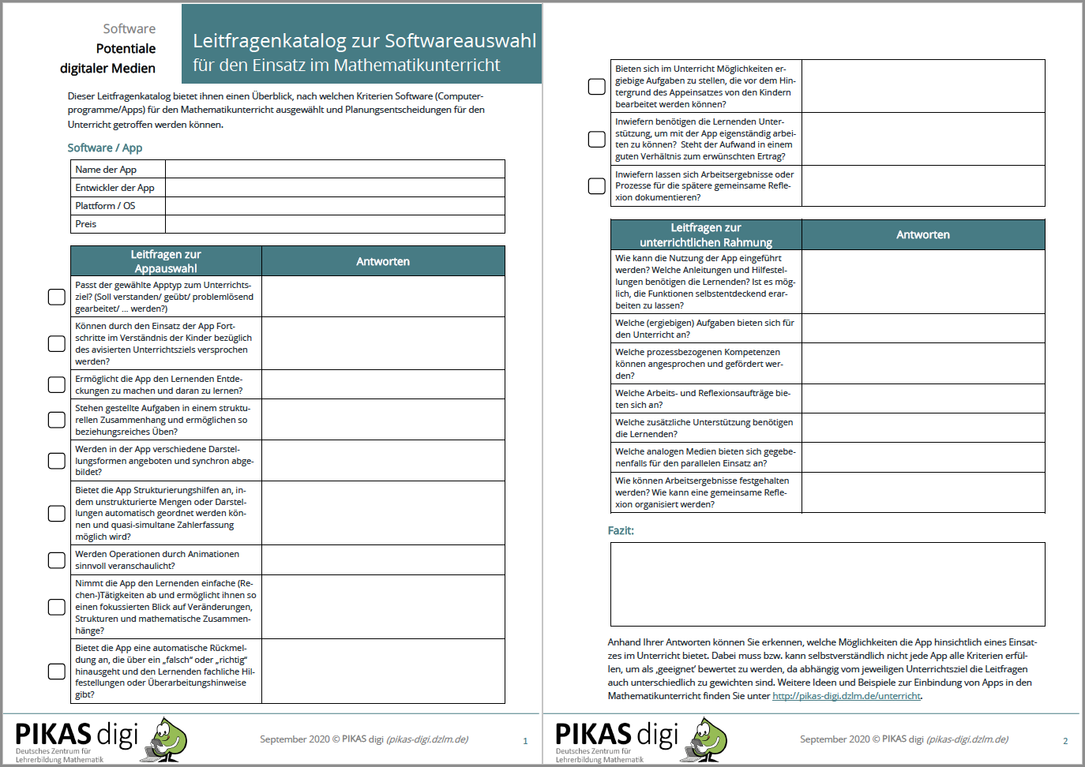
2. Potentiale digitaler Medien
Leitfragenkatalog
zur unterrichtlichen Rahmung
zur Appauswahl

Slide 29
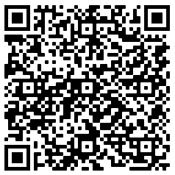
2. Potentiale digitaler Medien
Download
Leitfragenkatalog
Scan me
Notes:
Mit diesem “Leitfragenkatalog zur Appauswahl” wird ein Instrument angeboten, welches dabei helfen kann die Eignung einer App hinsichtlich ihres Einsatzes im Unterricht kriteriengeleitet einzuschätzen.
Unter https://pikas-digi.dzlm.de/software#leitfragenkatalog findet sich zudem das Dokument “Auswahl von Software – Leitgedanken und Beispiele”, in dem der Umgang mit dem Leitfragenkatalog an zwei Beispielen anschaulich vorgestellt wird.

Slide 30
2. Potentiale digitaler Medien
AKTIVITÄT
Setzen Sie sich mit der Funktionsweise der App Rechentablett auseinander.
Erkunden Sie die Potentiale der App mit Hilfe des ersten Teils des Leitfragenkatalogs (Leitfragen zur Appauswahl).
Halten Sie Ihre Ergebnisse stichpunktartig fest.
Screenshot App ‚Rechentablett‘ © Christian Urff
Notes:
Die TN sollten sich ca. 5 Minuten mit den Funktionsweisen der App vertraut machen. Danach bekommen die TN den Leitfragenkatalog und überprüfen, was die Potentiale im Hinblick auf diese App meinen (ca. 15 min).
Differenzierung: Je nach Kenntnisstand kann auch der ausgefüllte Leitfragenkatalog an die (oder einzelne) TN ausgeteilt werden, so dass die Antworten nur nachvollzogen werden müssen. (Der ausgefüllte Leitfragenkatalog befindet sich beim Material zu dieser Fortbildung.)
Funktionsweisen der App (Urff, 2012):
Durch Berühren des Bildschirms mit den Fingern → Legen von ein oder mehreren Plättchen oder Verschieben der Plättchen von einer Seite zur anderen.
Über eine Zahl streichen: Aus- oder wieder Einblenden der Zahl.
Auf eine Zahl tippen → Plättchen auf dem Feld werden sortiert.
Rolladen runter- und wieder hochziehen → Entsprechende Tabletthälfte wird abgedeckt. (So können die Kinder auch Aufgaben für ein anderes Kind erstellen oder die Aufgabe kontrollieren.)
Plättchen nach oben ziehen → Plättchen wird gelöscht.
Schütteln des Tabletts schüttelst → Tablett wird komplett geleert.

Slide 31
AUFBAU DES WORKSHOPS
1. Leitideen zum Einsatz digitaler Medien
2. Potentiale digitaler Medien
3. Gute Aufgaben im Mathematikunterricht
4. Apptypen und ihre Einsatzmöglichkeiten
5. Fazit

Slide 32

3. Gute Aufgaben im Mathematikunterricht
Zentrale Leitideen eines Mathematikunterrichts, in dem Schülerinnen und Schüler eine grundlegende mathematische Bildung erwerben können, sind
das entdeckende Lernen
das beziehungsreiche Üben
der Einsatz ergiebiger Aufgaben
die Vernetzung verschiedener Darstellungsformen sowie
Anwendungs- und Strukturorientierung
(Ministerium für Schule und Weiterbildung des Landes Nordrhein-Westfalen, 2008a, S. 55)

Slide 33
3. Gute Aufgaben im Mathematikunterricht
Gute Lernaufgaben
sind herausfordernd auf unterschiedlichem Anspruchsniveau
fordern und fördern inhalts- und prozessbezogene sowie übergreifende Kompetenzen
knüpfen an Vorwissen an und bauen das zu erwerbende Wissen kumulativ (vernetzt) auf
sind in sinnstiftende Kontexte eingebunden
sind vielfältig in den Lösungsstrategien und Darstellungsformen
stärken das Könnensbewusstsein durch erfolgreiches Bearbeiten
(Ministerium für Schule und Weiterbildung des Landes Nordrhein-Westfalen, 2008a, S. 55)

Slide 34


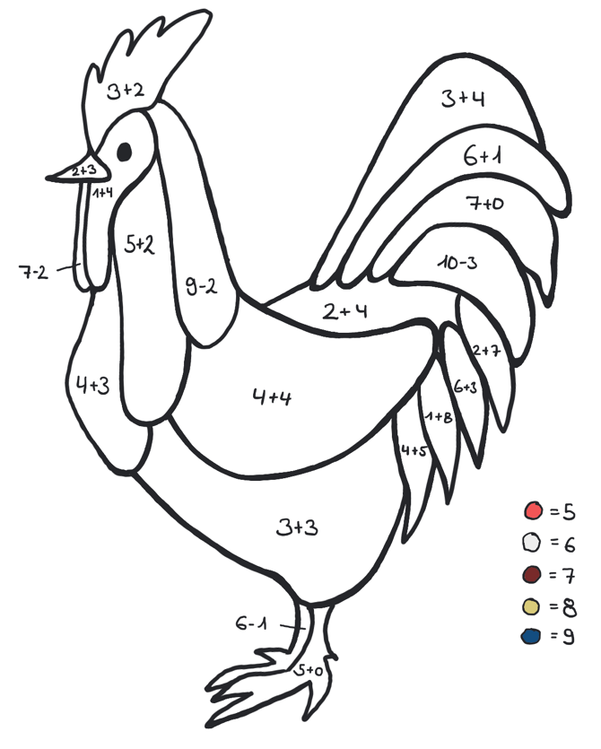
3. Gute Aufgaben im Mathematikunterricht
Zur Erinnerung:
Gute Lernaufgaben? | oder
herausfordernd auf unterschiedlichem Anspruchsniveau
fordern und fördern inhalts- und prozessbezogene sowie übergreifende Kompetenzen
knüpfen an Vorwissen an und bauen das zu erwerbende Wissen kumulativ (vernetzt) auf
sind in sinnstiftende Kontexte eingebunden
sind vielfältig in den Lösungsstrategien und Darstellungsformen
stärken das Könnensbewusstsein durch erfolgreiches Bearbeiten
( )
PIKAS digi. Lizenz: CC BY-SA 4.0
(Ministerium für Schule und Weiterbildung des Landes Nordrhein-Westfalen, 2008b, S. 13f.)
Notes:
Kurze Murmelphase: Inwiefern entspricht der bunte Hahn einer guten Lernaufgabe?

Slide 35
3. Gute Aufgaben im Mathematikunterricht
Zur Erinnerung:
bunt ‚eingepackte‘ Mathematik
isolierte Aufgaben
Es zählt nur „richtig“ oder „falsch“
PIKAS digi. Lizenz: CC BY-SA 4.0
(in Anlehnung an Wittmann, 1994)
Notes:
Ein Negativbeispiel, was uns wahrscheinlich allen im Gedächtnis geblieben ist.

Slide 36
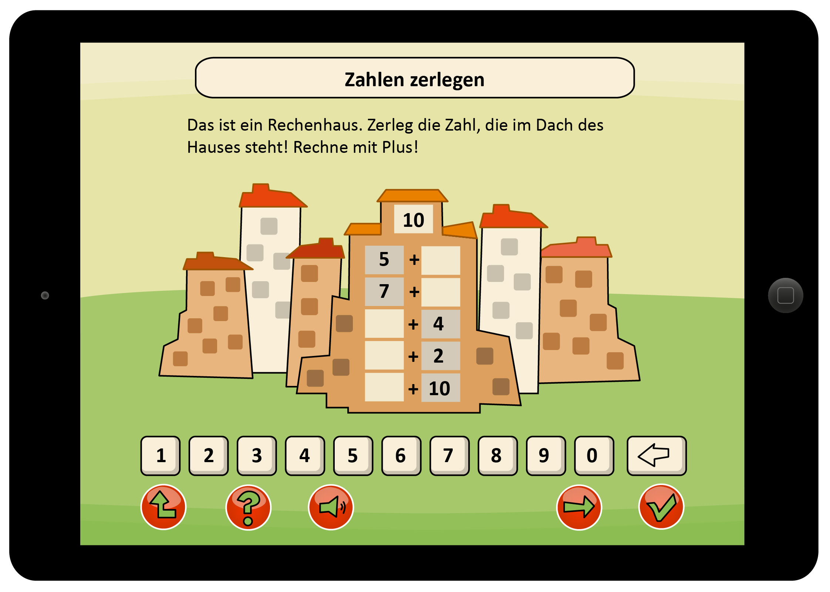

3. Gute Aufgaben im Mathematikunterricht
AKTIVITÄT
Diskutieren Sie mit Ihrem Sitznachbarn:
Inwiefern entsprechen die Aufgaben dieser App einer guten Lernaufgabe?
PIKAS digi. Lizenz: CC BY-SA 4.0
Notes:
Der Moderator muss hier die Entscheidung treffen, ob eine Diskussion sinnvoll ist. Alternativ kann die App auch einfach nur erklärt und danach die „Checkliste“ im Hinblick auf gute Lernaufgaben vorgestellt werden (nächste Folie).
In jedem Fall sollte sich der Moderator Zeit dafür nehmen die hier aufgeführten Funktionen der App zu erklären und darzustellen, dass es sich auch wirklich nur um diese Funktionen handelt.
Bei dieser App handelt es sich um eine von uns nachempfundene App, die genau so nicht existiert. Es gibt aber eine Reihe ähnlich aufgebauter Apps, die in ihren Merkmalen unserer fiktiven App entsprechen.
Im Wesentlichen fordert die App dazu auf,
- Zerlegungen der Zahl 10 zu finden.
- Über den Fragezeichen-Button erhält man allgemeine Erklärungen zum Spiel/ zur App.
- Über den Lautsprecher-Button kann der Lernende sich die Aufgabe vorlesen lassen.
Zur Eingabe der fehlenden Zahlen in den Fenstern der Häuser wird das entsprechende Fenster durch Tippen ausgewählt und durch Antippen einer der unten aufgelisteten Zahlen das Ergebnis eingetragen.
Der „Zurück-Button“ löscht eingetragene Zahlen.
Nach dem Eintragen aller Ergebnisse kann über den Häkchen-Button (unten rechts) eine Überprüfung der Ergebnisse erfolgen. Falsche Ergebnisse werden rot eingefärbt, richtige Ergebnisse grün. Mit dem grünen Pfeil kann man zur nächsten Aufgabe springen.
Kurze Murmelphase: Inwiefern entsprechen die Aufgaben dieser App einer guten Lernaufgabe?
Natürlich können Sie jetzt nicht die Funktionsweisen der App erproben, um zu einem Fazit zu kommen. Gehen Sie einfach von Ihrem ersten Eindruck aus.

Slide 37
3. Gute Aufgaben im Mathematikunterricht
Gute Lernaufgaben? | oder
herausfordernd auf unterschiedlichem Anspruchsniveau
fordern und fördern inhalts- und prozessbezogene sowie übergreifende Kompetenzen
knüpfen an Vorwissen an und bauen das zu erwerbende Wissen kumulativ (vernetzt) auf
sind in sinnstiftende Kontexte eingebunden
sind vielfältig in den Lösungsstrategien und Darstellungsformen
stärken das Könnensbewusstsein durch erfolgreiches Bearbeiten
PIKAS digi. Lizenz: CC BY-SA 4.0
( )
(Ministerium für Schule und Weiterbildung des Landes Nordrhein-Westfalen, 2008b, S. 13f)

Slide 38
3. Gute Aufgaben im Mathematikunterricht
Ein sehr weit verbreiteter Softwaretyp
bunt ‚eingepackte‘ Mathematik
isolierte Aufgaben
Es zählt nur „richtig“ oder „falsch“
PIKAS digi. Lizenz: CC BY-SA 4.0
Suchbegriff „Mathe Grundschule“ führt im AppStore zu einer Reihe solcher
‚drill & practice‘-Software
74% der Apps (n=360) sind drill & practice-Software
(Goodwin & Highfield, 2013, S. 210f.)
‚Drill & Practice‘-Software ist keineswegs für den Aufbau mathematischen Verständnisses geeignet!
Notes:
Leider hält der Appstore für eine Suche nach „Mathematik Grundschule“ sehr viele „drill & practice“ Apps bereit.
Hier wird Mathematik vermeintlich kindgerecht verpackt, indem sie durch bunte Grafiken und Soundeffekte ausgeschmückt wird.
Die in solchen Apps angebotenen Aufgaben sind in der Regel voneinander isoliert. Das heißt, es gibt zwischen den einzelnen Aufgaben keinen mathematischen Zusammenhang. Jede Aufgabe steht für sich und kann auch nur als solche berechnet werden. Die Beziehungshaltigkeit der Mathematik wird nicht ausgenutzt. Es sind keine Entdeckungen möglich und es können keine Analogien und Strategien genutzt oder gar entwickelt werden.
Die Bewertung erfolgt durch eine Anzeige, ob die Aufgabe richtig oder falsch gelöst wurde. Häufig wird nach mehrfacher falscher Eingabe einer Lösung einfach die richtige Antwort vorgegeben und eine neue Aufgabe gestellt. Dies trägt weder zu Verständnis bei noch hilft es, die Aufgabe beim nächsten Mal besser lösen zu können. Das Kind wird weiterhin nicht wissen, WIE es zu einer Lösung gelangen kann. Gegebenenfalls lernt es die „vorgesagte Antwort“ irgendwann auswendig ohne ein Verständnis dafür aufzubauen – was eine weitere Diagnose der Fehlvorstellungen des Kindes nur noch erschwert

Slide 39
3. Gute Aufgaben im Mathematikunterricht
„Bunter Hund – analog und digital“
PIKAS digi. Lizenz: CC BY-SA 4.0
PIKAS digi. Lizenz: CC BY-SA 4.0
Notes:
Vergleicht man nun die gerade in Erinnerung gerufenen „bunten Hunde“ mit den in den App-Stores weit verbreiteten ‚drill & practice‘ Apps, erkennt man schnell, dass es sich um den gleichen Aufgabentyp handelt. Egal ob analog oder digital, entspricht das nicht den Kriterien einer guten Aufgabe.

Slide 40
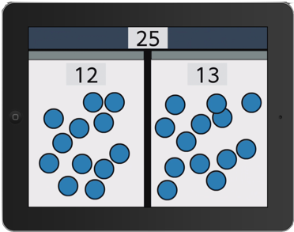
3. Gute Aufgaben im Mathematikunterricht
„Zahlen zerlegen – ein Thema, zwei Apps“
PIKAS digi. Lizenz: CC BY-SA 4.0
Screenshot App ‚Rechentablett‘ © Christian Urff
Notes:
Für das Thema ‚Zahlen zerlegen‘ kann man jedoch auch die schon erprobte App Rechentablett einsetzen. Diese eben schon erwähnte App, ist als Aufgabenformat zu verstehen und kann als solches in eine Unterrichtsreihe integriert werden. Die guten Lernaufgaben müssen allerdings hier von der Lehrkraft gestellt werden, denn die App generiert keine Aufgaben selbstständig.

Slide 41
3. Gute Aufgaben im Mathematikunterricht
Notwendige Grundkenntnisse im Bereich Zahlen und Operationen in der Grundschule
„Das Auswendigwissen der Zerlegung aller Zahlen bis 10 ist die wichtigste Voraussetzung für die Ablösung vom zählenden Rechnen durch das schrittweise Rechnen.“ (Schipper, 2009, S. 94)
„Allerdings darf dieses Auswendigwissen nicht isoliert sein, es muss mit Grundvorstellungen der entsprechenden mathematischen Operationen und damit mit Bedeutung und Vorstellung verbunden sein.“ (Schipper, 2009, S. 308)
Kenntnisse | Zeitpunkt
Alle Zerlegungen aller Zahlen bis 10 | Letztes Drittel des ersten Schuljahres
Alle Verdoppelungs- und Halbierungsauf- gaben im Zahlenraum bis 20 | Letztes Drittel des ersten Schuljahres
Alle Aufgaben des Einspluseins und Eins- minuseins im Zahlenraum bis 10 | Ende des ersten Schuljahres
Alle Aufgaben des Eins- pluseins und Einsminuseins im Zahlenraum bis 20 | Mitte des ersten Schuljahres
Das Mini- Einmaleins | Ende des zweiten Schuljahres
Das kleine Einmaleins und Einsdurcheins | Mitte des dritten Schuljahres
(Schipper, 2009, S. 309)
Notes:
Je nach Einschätzung des Moderatoren, kann an dieser Stelle eine kurze Information zum Thema ‚Zahlzerlegung‘ gegeben werden.

Slide 42
3. Gute Aufgaben im Mathematikunterricht
AKTIVITÄT
Setzen Sie sich bezüglich der App Rechentablett mit dem zweiten Teil des Leitfragenkatalogs auseinander (Leitfragen zur unterrichtlichen Rahmung).
Überlegen Sie sich insbesondere gute Lernaufgaben zum Thema Zahlzerlegung zum Einsatz der App Rechentablett.
Screenshot App ‚Rechentablett‘ © Christian Urff
Notes:
Damit mit der App die Zahlzerlegung und damit das Teile-Ganzes-Verständnis auch entsprechend gefördert wird, bedarf es guter Lernaufgaben. Hier eignen sich besonders solche Aufgaben, die zum Entdecken von Zusammenhängen herausfordern (operative Aufgabenstellungen: Was passiert, wenn …?) (Urff, 2012).
Mögliche Aufgabenstellungen sind auf den nächsten beiden Folien vermerkt.
Differenzierung: Für TN, die mit dieser Aufgabe schnell fertig geworden sind, können die Aufgaben auch zu einer weiteren App (z. B. Klötzchen) bearbeitet werden (dann nicht zum Thema Zahlzerlegung, sondern zum Thema Würfelgebäude).

Slide 43
3. Gute Aufgaben im Mathematikunterricht
Mögliche Lernaufgaben – Forscheraufgaben:
Wie kannst du mit deinen Händen möglichst schnell 6 (10, 15, …) Plättchen auf das Tablett legen?
Wie kannst du die Plättchen so anordnen, dass du möglichst schnell ohne Abzählen siehst wie viele es sind?
Was passiert mit der Gesamtmenge, wenn ich 1 (2, 3, …) Plättchen von einer Seite auf die andere schiebe? (Zahlzerlegungen, Invarianz)
Was passiert mit den Teilmengen und mit der Gesamtmenge, wenn ich ich ein Plättchen vom Tablett entferne?
Auf dem Tablett liegt die Aufgabe 9 + 7. Wie kann ich die Plättchen so umlegen, dass ich sofort sehen kann, was herauskommt? (Nachbaraufgaben als Rechenvorteil nutzen)
Wie viele verschiedene Möglichkeiten gibt es, 10 (6) Plättchen auf beide Seiten zu verteilen? (Zahlzerlegung)
(Urff, 2012)
Notes:
Bei diesen „Forscheraufgaben handelt es sich um Aufgaben, die neben den inhaltbezogen Kompetenzen insbesondere auch die prozessbezogenen Kompetenzen fördern.
Aufgaben dieser Art
sind häufig offen (hinsichtlich des Vorgehens oder möglicher Lösungen),
regen zum systematischen Probieren/Ordnen an
Oder Fördern das Entdecken mathematischer Zusammenhänge, indem bspw. operative Veränderungen (Was passiert, wenn …?) in den Blick genommen werden.
Damit entsprechen diese Aufgabe den Kriterien guter Lernaufgaben im Sinne des Lehrplans (siehe Folie 37).
Die genannten Aspekte können exemplarisch anhand der letzten Aufgabe noch einmal verdeutlicht werden (siehe nächste Folie).

Slide 44
3. Gute Aufgaben im Mathematikunterricht
Mögliche Lernaufgaben – Forscheraufgaben:
Wie kannst du mit deinen Händen möglichst schnell 6 (10, 15, …) Plättchen auf das Tablett legen?
Wie kannst du die Plättchen so anordnen, dass du möglichst schnell ohne Abzählen siehst wie viele es sind?
Was passiert mit der Gesamtmenge, wenn ich 1 (2, 3, …) Plättchen von einer Seite auf die andere schiebe? (Zahlzerlegungen, Invarianz)
Was passiert mit den Teilmengen und mit der Gesamtmenge, wenn ich ich ein Plättchen vom Tablett entferne?
Auf dem Tablett liegt die Aufgabe 9 + 7. Wie kann ich die Plättchen so umlegen, dass ich sofort sehen kann, was herauskommt? (Nachbaraufgaben als Rechenvorteil nutzen)
Wie viele verschiedene Möglichkeiten gibt es, 10 (6) Plättchen auf beide Seiten zu verteilen? (Zahlzerlegung)
(Urff, 2012)
PIKAS digi. Lizenz: CC BY-SA 4.0
Notes:
Wie viele verschiedene Möglichkeiten gibt es, 6 Plättchen auf beide Seiten zu verteilen?
Die Zahl kann hier natürlich je nach Lerngruppe oder auch für einzelne Kinder angepasst werden.
Die Kinder können mithilfe der App unterschiedliche oder sogar alle Zahlzerlegungen zu einer Zahl finden. Einige Kinder probieren hier vielleicht, andere gehen zunehmend systematisch vor, indem sie nacheinander immer genau ein Plättchen auf die andere Seite verschieben.
Da die App Rechentablett selbst keine Möglichkeit der Dokumentation bietet, ist hier das Hinzunehmen von Papier und Stift sinnvoll und wichtig, vor allem wenn es beispielsweise auch um das das strukturierte Finden aller möglichen Zahlzerlegungen geht. Die Kinder könnten je nach Zahlenraum ein Arbeitsblatt mit 10er-Reihen oder 20er-Feldern erhalten, auf dem sie die gefundenen Zahlzerlegungen mit einem roten und blauen Stift eintragen und möglicherweise auch die passende Plusaufgabe notieren (siehe Foto).
Alternativ könnten die Kinder auch ein Bildschirmvideo aufnehmen, um ihr Vorgehen anschließend einem anderen Kind oder im Plenum vorzustellen und eventuell auch zu erläutern, warum es keine weiteren Zerlegungen geben kann.

Slide 45
3. Gute Aufgaben im Mathematikunterricht
Mögliche Lernaufgaben – inhaltbezogene/geschlossene Aufgaben:
Auf dem Tablett liegen 10 Plättchen. Nur einen Teil kannst du sehen. Wie viele Plättchen sind verdeckt? (Ergänzungsaufgaben)
Auf der einen Seite liegen 3 Plättchen. Wie viele muss ich auf der anderen Seite dazu legen, damit zusammen 7 Plättchen auf dem Tablett liegen? (Ergänzungsaufgaben)
Auf der einen Seite liegen 4 Plättchen, auf der anderen Seite 3 Plättchen. Wie viele Plättchen liegen auf beiden Seiten zusammen? (Addition)
Ich lege 8 Plättchen auf die eine Hälfte des Tabletts. Von den 8 Plättchen nehme ich nun 5 weg auf die andere Seite. Wie viele bleiben übrig? (Subtraktion)
(Urff, 2012)
Notes:
Diese Lernaufgaben sind eher geschlossener und vornehmlich inhaltsbezogen.
Sie haben selbstverständlich – abhängig vom Unterrichtsziel – genauso ihre Berechtigung (z. B. Kennenlernen des Aufgabenformats, Ablösung vom zählendem Rechnen) sollten jedoch unbedingt auch durch offenere Aufgabenstellungen (wie auf der vorherigen Folie) ergänzt werden.
Auch hier kann eine Aufgabe beispielhaft herausgegriffen werden, um die genannten Aspekte noch einmal zu verdeutlichen (siehe nächste Folie).

Slide 46
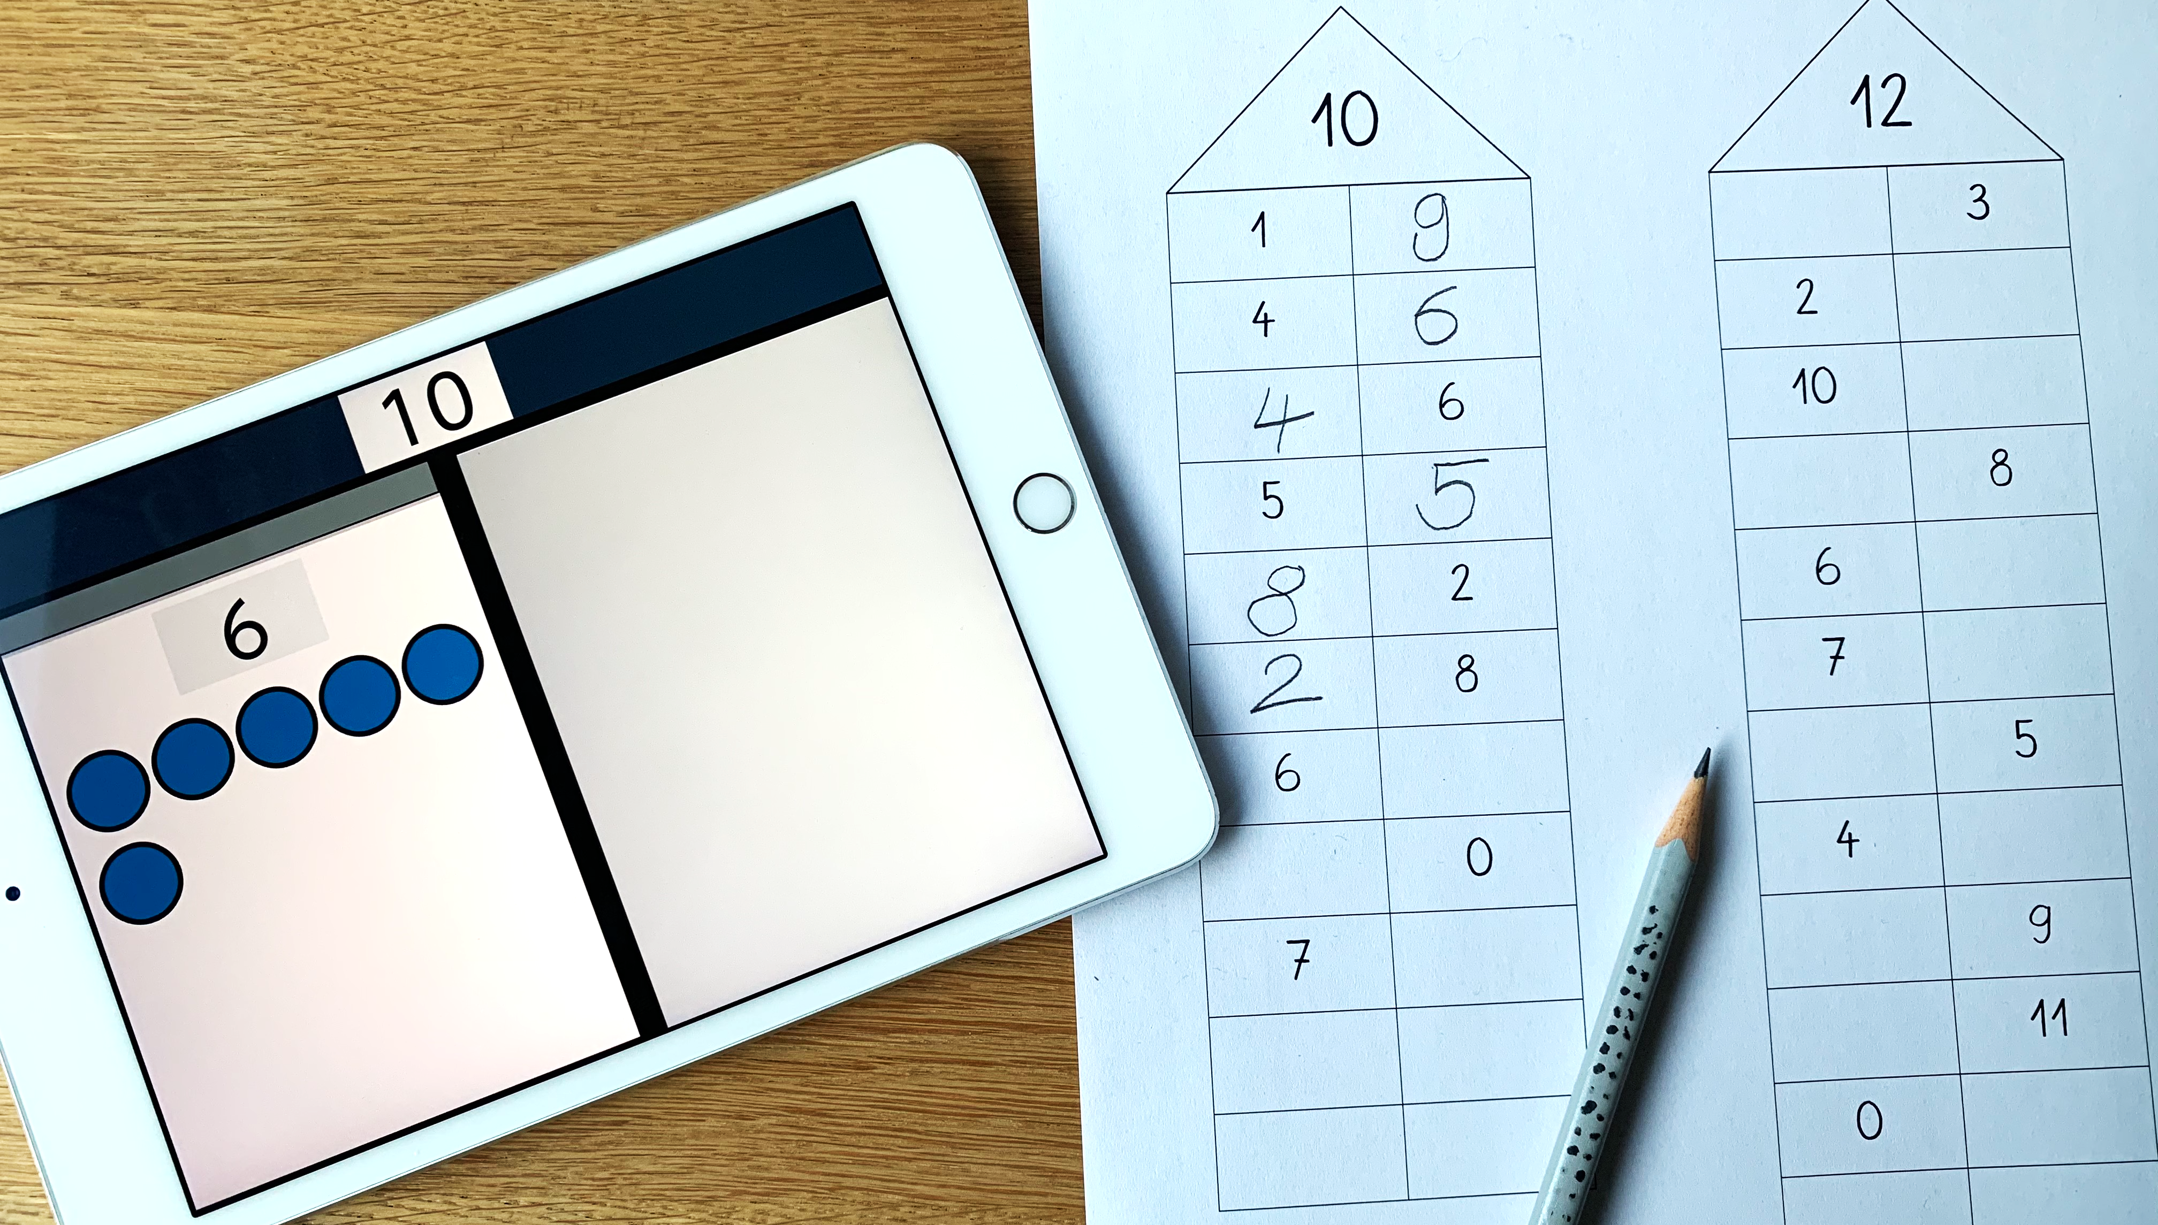
3. Gute Aufgaben im Mathematikunterricht
Mögliche Lernaufgaben – inhaltbezogene/geschlossene Aufgaben:
Auf dem Tablett liegen 10 Plättchen. Nur einen Teil kannst du sehen. Wie viele Plättchen sind verdeckt? (Ergänzungsaufgaben)
Auf der einen Seite liegen 3 Plättchen. Wie viele muss ich auf der anderen Seite dazu legen, damit zusammen 7 Plättchen auf dem Tablett liegen? (Ergänzungsaufgaben)
Auf der einen Seite liegen 4 Plättchen, auf der anderen Seite 3 Plättchen. Wie viele Plättchen liegen auf beiden Seiten zusammen? (Addition)
Ich lege 8 Plättchen auf die eine Hälfte des Tabletts. Von den 8 Plättchen nehme ich nun 5 weg auf die andere Seite. Wie viele bleiben übrig? (Subtraktion)
(Urff, 2012)
PIKAS digi. Lizenz: CC BY-SA 4.0
Notes:
Auf dem Tablett liegen 10 Plättchen. Nur einen Teil kannst du sehen. Wie viele Plättchen sind verdeckt?
Durch das Abdecken der rechten Spalte, lassen sich so auch Ergänzungsaufgaben materialgestützt üben.
Die Kinder könnten auch hier zusätzlich ein Arbeitsblatt mit verschiedenen Ergänzungs-Aufgaben an die Hand bekommen, die sie dann am Tablett einstellen, die Lösung notieren und anschließend durch Öffnen der Rollade überprüfen können.

Slide 47
3. Gute Aufgaben im Mathematikunterricht
AKTIVITÄT
Setzen Sie sich bezüglich der App Rechentablett mit dem zweiten Teil des Leitfragenkatalogs auseinander (Leitfragen zur unterrichtlichen Rahmung).
Überlegen Sie sich insbesondere gute Lernaufgaben zum Thema Zahlzerlegung zum Einsatz der App Rechentablett.
Bitte tragen Sie die Ergebnisse online ein.
Notes:
Auf diese Folie kann ein QR Code oder ein Link eingefügt werden, um eine Edkimo Umfrage zu machen. Die Ergebnisse können präsentiert und im Anschluss den TN per Mail zugeschickt werden. Auf Folie 48 finden Sie eine mögliche Strukturierung einer Umfrage.
Das Kästchen dient als Platzhalter. Hier können Sie Ihren QR-Code einfügen.

Slide 48
3. Gute Aufgaben im Mathematikunterricht
Hier können Sie Ihren Edkimo-Link einfügen.
Notes:
Auf diese Folie kann der Link für die Edkimo Seite eingefügt werden. Im Präsentationsmodus kann der Link angeklickt werden und die Umfrageergebnisse können abgerufen werden.

Slide 49
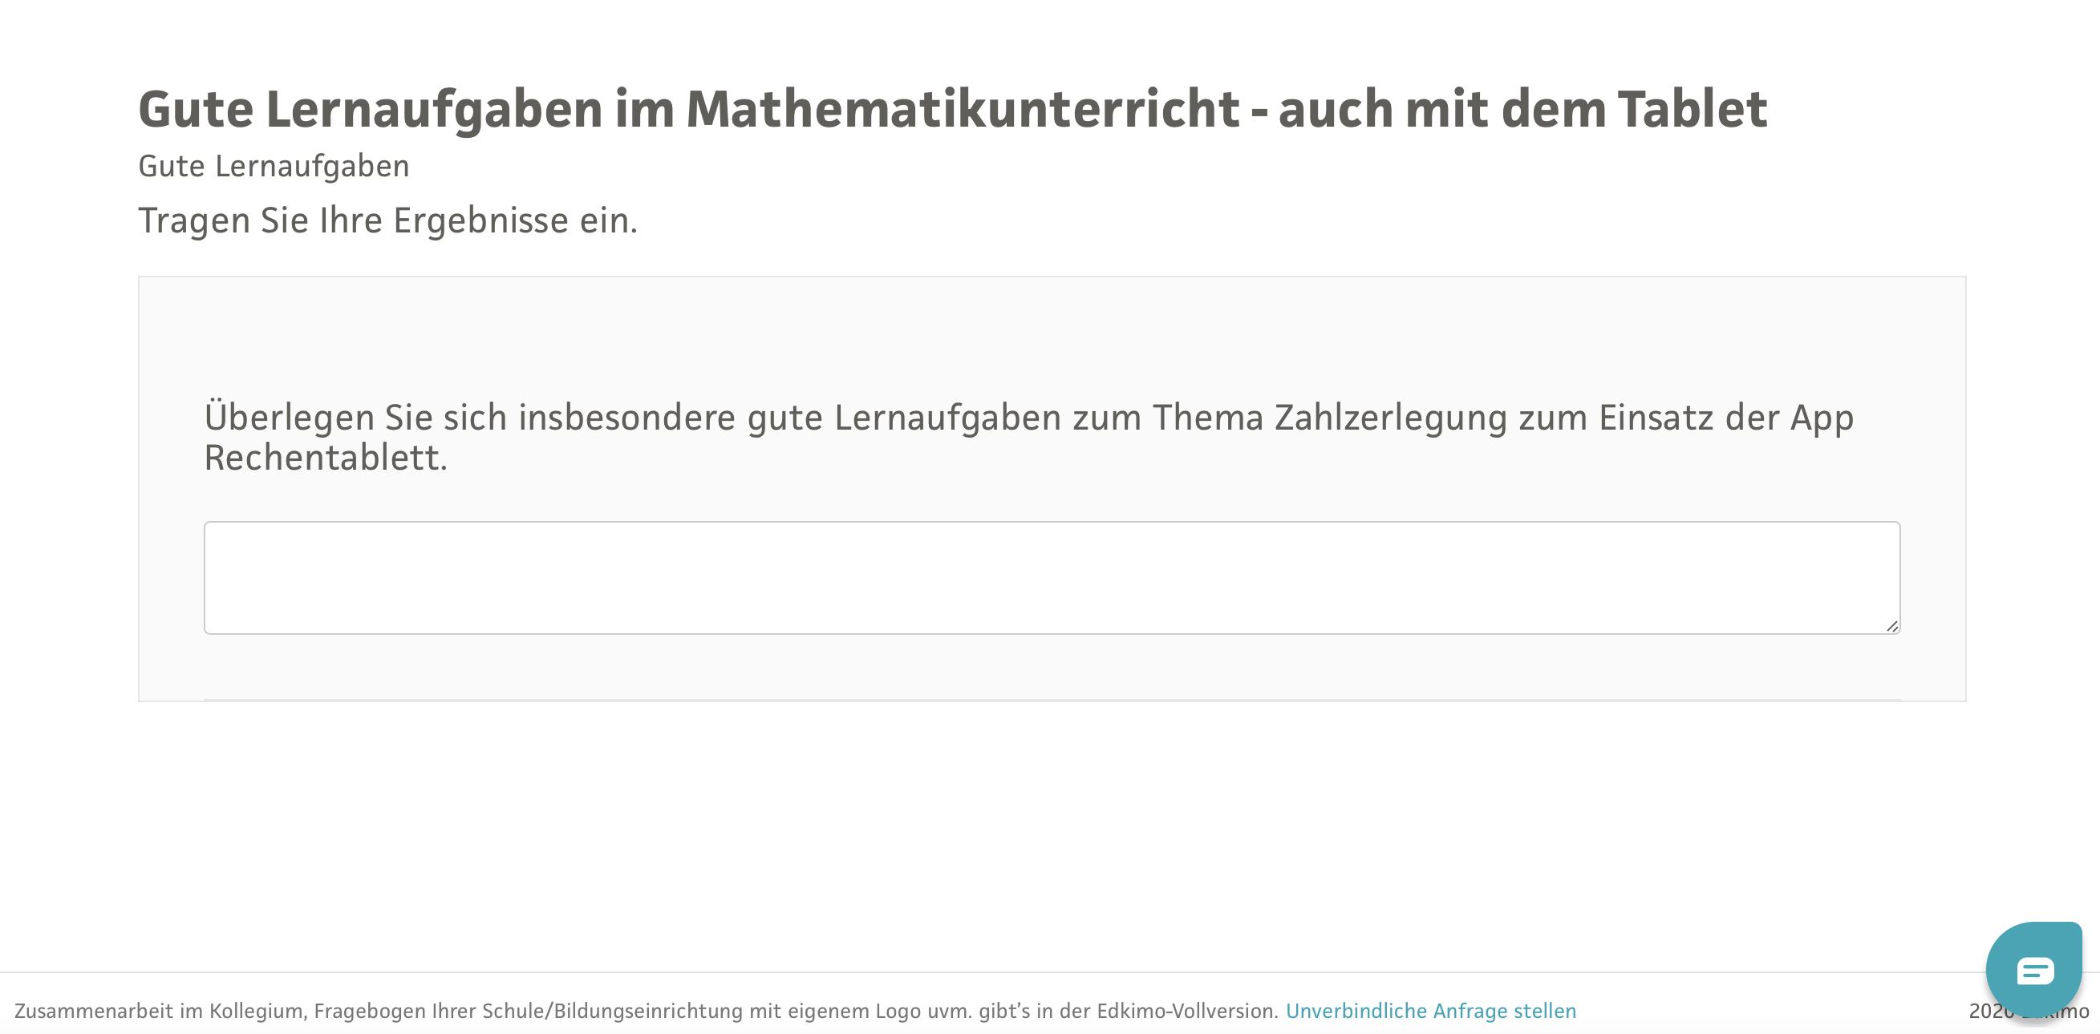
3. Gute Aufgaben im Mathematikunterricht
Notes:
Der Moderator kann unter www.edkimo.de (nach Registrierung) eine eigene Umfrage erstellen. Diese könnte beispielsweise so aussehen.
Eine Anleitung zum Erstellen einer Umfrage findet man unter https://edkimo.com/de/faq/.

Slide 50
AUFBAU DES WORKSHOPS
1. Leitideen zum Einsatz digitaler Medien
2. Potentiale digitaler Medien
3. Gute Aufgaben im Mathematikunterricht
4. Apptypen und ihre Einsatzmöglichkeiten
5. Fazit
Notes:
Im Anschluss an diese Aktivität können noch einmal verschiedene Apptypen in den Blick genommen werden, die im Unterricht hinsichtlich verschiedener Unterrichtsziele alle ihre Berechtigung haben.

Slide 51
4. Apptypen und ihre Einsatzmöglichkeiten
4.1 Apps als Arbeitsmittel
4.2 Apps als Aufgabenformate
4.3 Apps zum Üben und Automatisieren
4.4 Apps zum Nachdenken und Knobeln
4.5 Weitere Apps
Notes:
Diese (exemplarischen) fünf „Kategorien“ von Apps werden auf den folgenden Folien genauer betrachtet.

Slide 52

4. Apptypen und ihre Einsatzmöglichkeiten
4.1 Apps als Arbeitsmittel
Virtueller Rechenrahmen
Klötzchen (Würfelbauwerke)
Virtuelles Zwanzigerfeld
Screenshot App ‚Virtueller Rechenrahmen‘© Medienwerkstatt Mühlacker Verlagsges.mbH
Screenshot App ‚Klötzchen‘ © Heiko Etzold
Screenshot App ‚Zwanzigerfeld‘ © Christian Urff
Diese virtuellen Arbeitsmittel brauchen unterrichtliche Rahmung!
Die Lehrkraft muss ‚gute‘ Aufgaben stellen!
Notes:
In diesen Apps werden bekannte didaktische Materialien, die im Unterricht als Arbeitsmittel eingesetzt werden, virtuell abgebildet.
Sie bieten in der Regel eine Erweiterung der physischen Materialien durch die Ausnutzung spezifischer Potentiale des digitalen Mediums.
So werden in vielen Apps die unterschiedlichen Darstellungsebenen miteinander vernetzt.
Wie auch beim Einsatz analoger didaktischer Materialien gilt hier, dass das Material begleitend eingesetzt wird, um von der Lehrkraft gestellte Aufgaben zu bearbeiten.

Slide 53
4. Apptypen und ihre Einsatzmöglichkeiten
4.2 Apps als Aufgabenformate
Rechentablett
Rechendreieck
Screenshot App ‚Rechentablett‘ © Christian Urff
Screenshot App ‚Rechendreieck‘ © Christian Urff
Diese virtuellen Aufgabenformate brauchen unterrichtliche Rahmung!
Die Lehrkraft muss ‚gute‘ Aufgaben stellen!
Notes:
Diese Apps sind virtuelle Umsetzungen bekannter Aufgabenformate, die – wie ihre analogen Entsprechungen – konkreter Aufgabenstellungen oder Forscheraufträgen durch die Lehrkraft bedürfen.
Es bietet sich an, diese in entsprechende Unterrichtsreihen zum Aufgabenformat einzubinden. Hier erscheint insbesondere auch die Kombination mit dem analogen ,pencil & paper‘ Format sinnvoll, um die Potentiale beider Darbietungsarten voll auszuschöpfen.
In Abgrenzung zu analogen Aufgabenformaten bieten diese Apps häufig eine Erweiterung durch die Ausnutzung spezifischer Potentiale des digitalen Mediums.
Darüber hinaus stellen diese Apps häufig unterschiedliche Darstellungsweisen synchron dar, was den Lernenden dabei unterstützen kann, ein adäquates Zahlverständis aufzubauen.

Slide 54
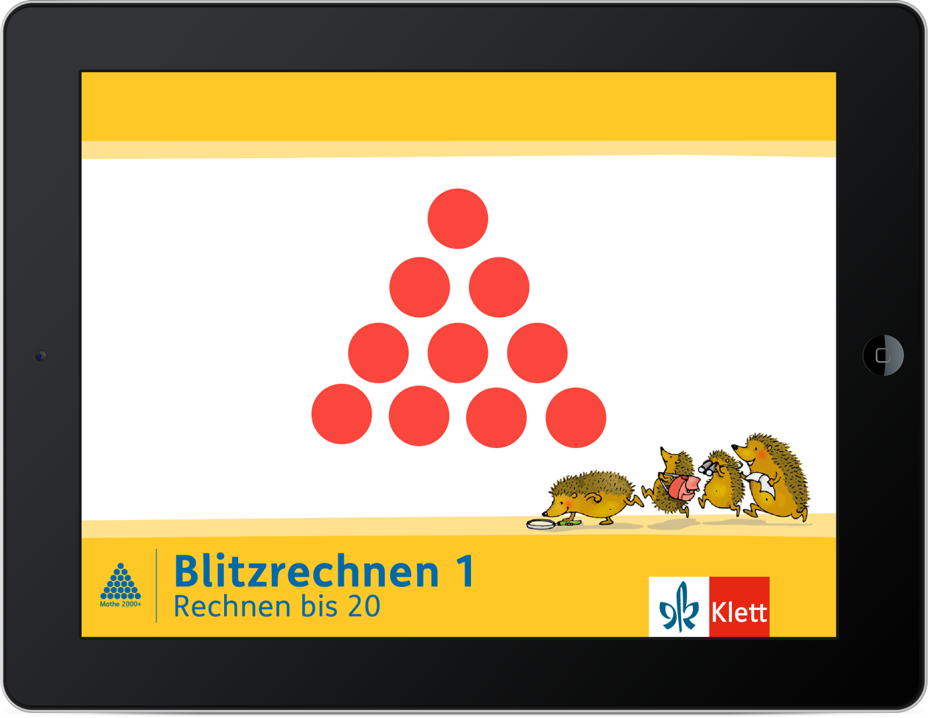
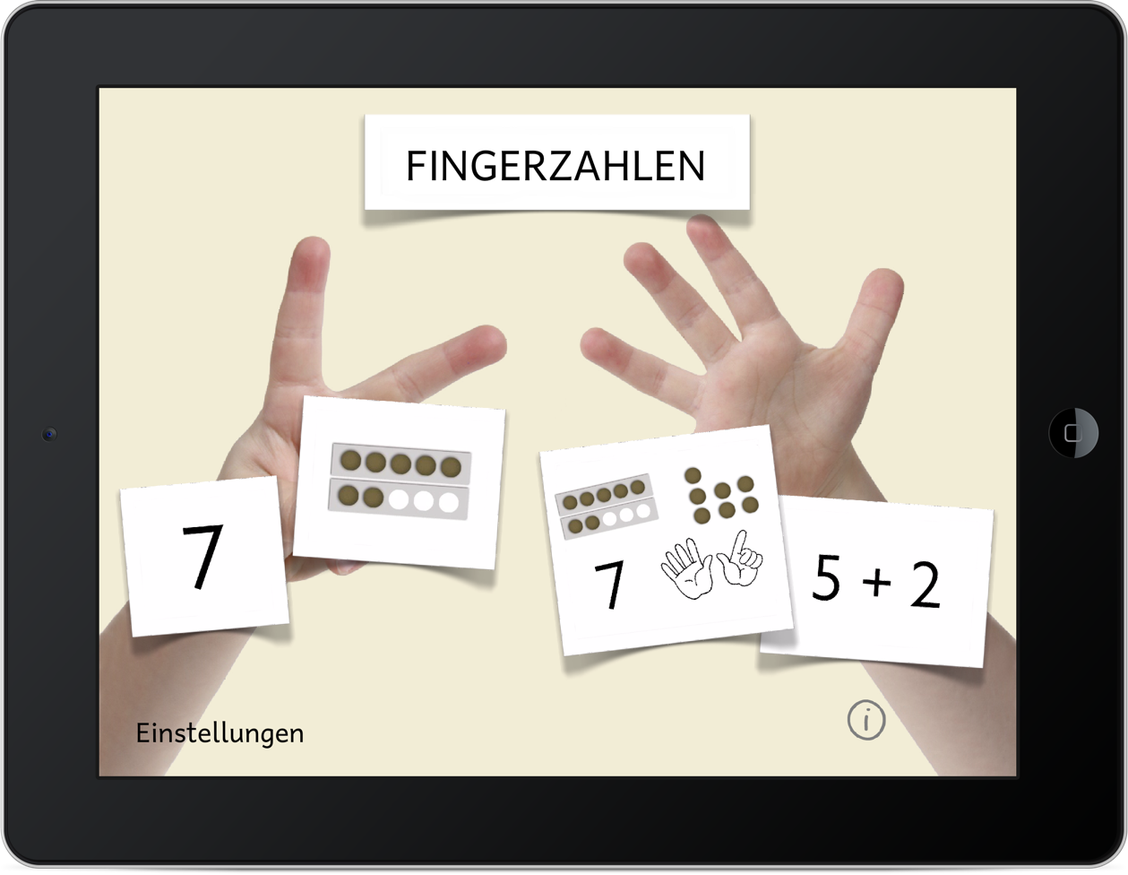
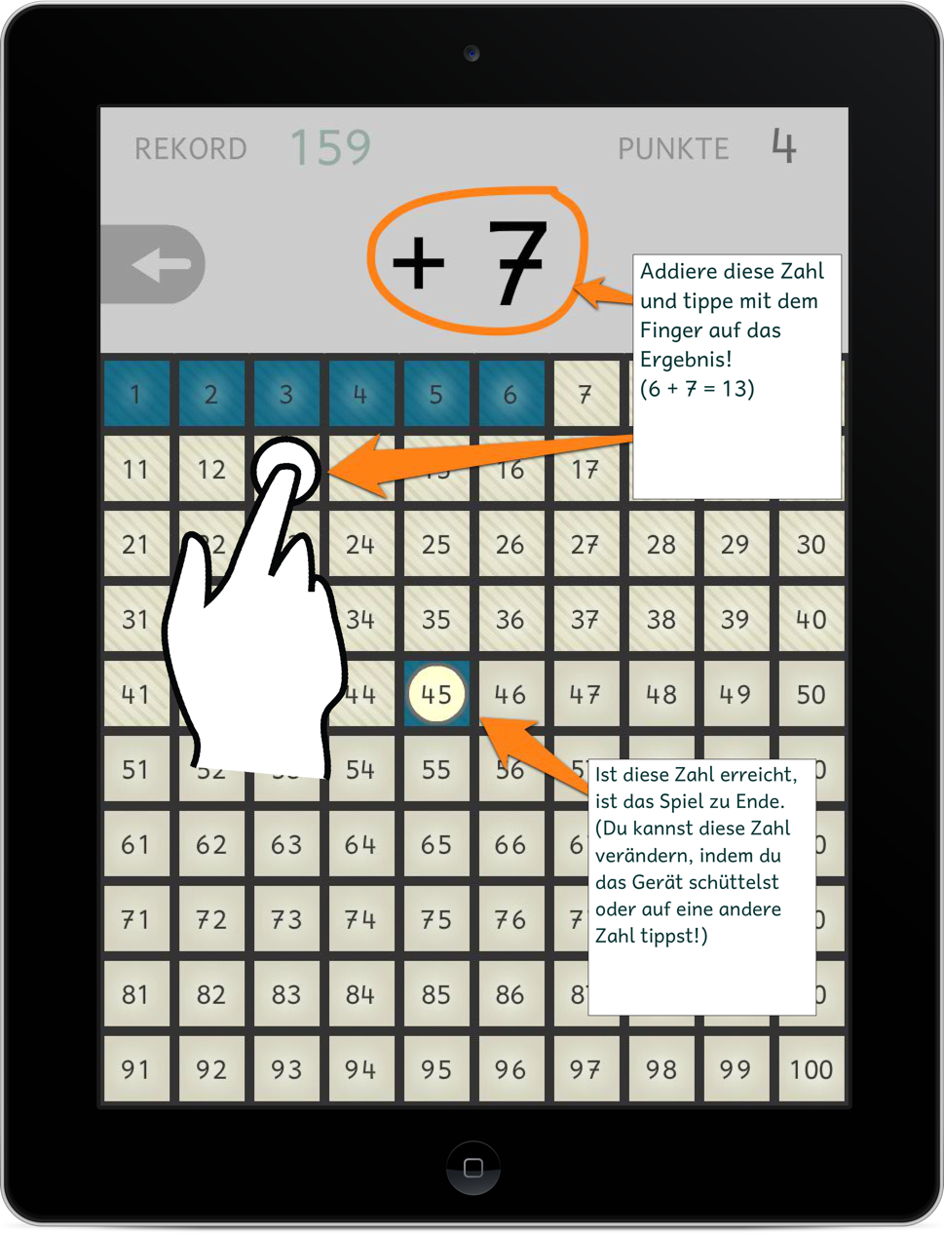
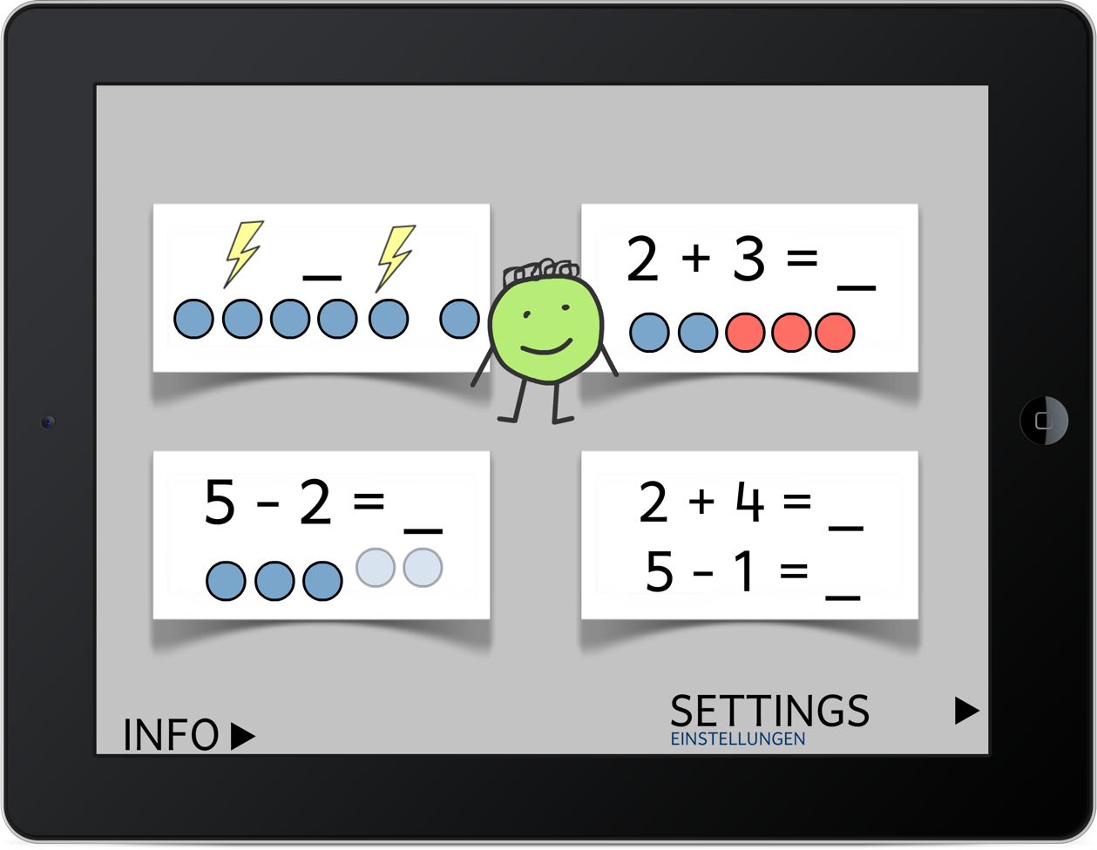
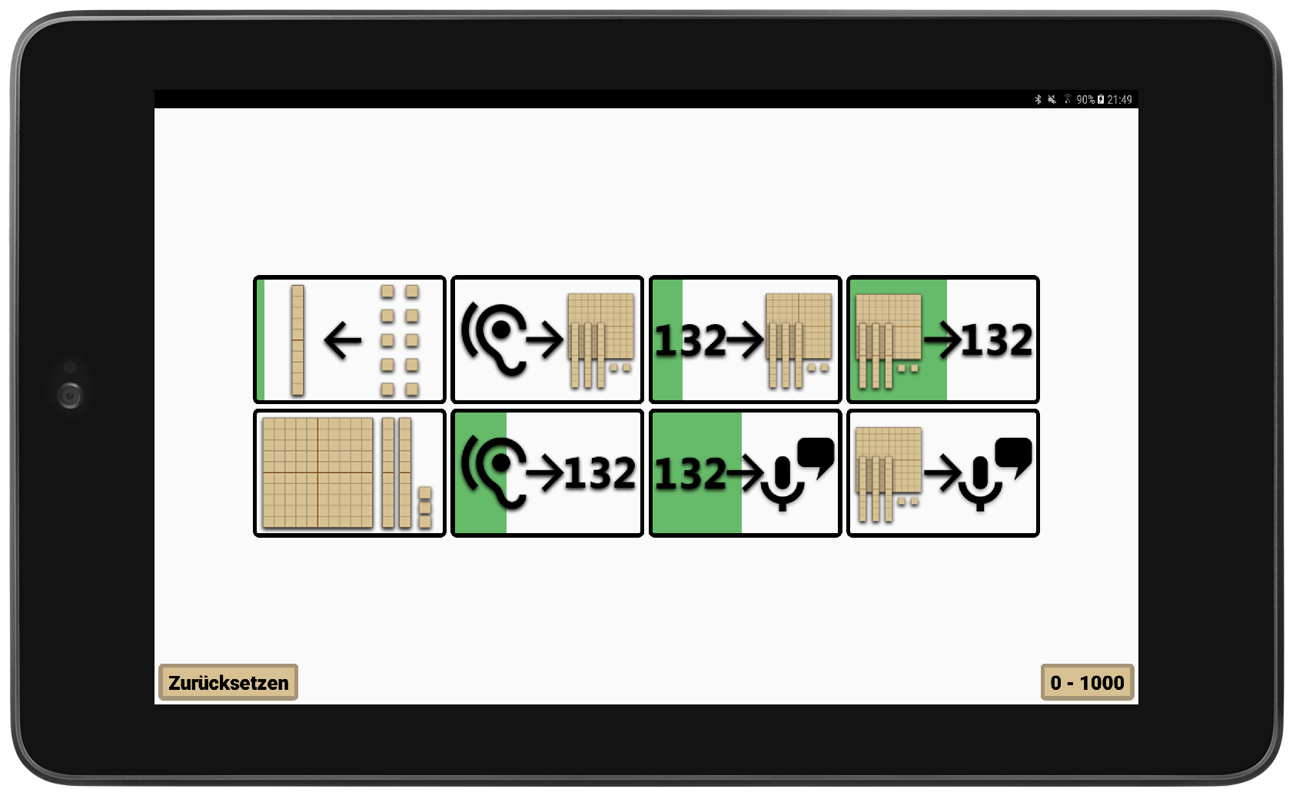
4. Apptypen und ihre Einsatzmöglichkeiten
4.3 Apps zum Üben und Automatisieren
Blitzrechnen
Fingerzahlen
Zahlenjagd
‚Blitzrechnen‘ © Ernst Klett Verlag GmbH, Stuttgart
‚Fingerzahlen‘ © Christian Urff
Rechnen mit Wendi
Klipp Klapp (Würfelnetze)
‚Zahlenjagd‘ © Christian Urff
Stellenwerte üben
‚Rechnen mit Wendii‘ © Christian Urff
‚Klipp Klapp‘ © Heiko Etzold
‚Stellenwerte üben‘ © Axel Schulz, Daniel Walter
Nicht jede Übungssoftware ist zum Verständnisaufbau geeignet.
Notes:
Derzeit bilden diese Apps den Großteil des Angebots des Appstores. Diese Apps haben ihre Berechtigung, denn sie dienen dem Üben und Automatisieren mathematischer Inhalte. Sie können natürlich keine Unterrichtsstunde füllen, sind aber in kurzen Phasen (offener Anfang, Lernzeit, Hausaufgaben) ähnlich wie Karteikarten zur Übung nützlich.
Bei diesen Apps erfolgt die Ausgabe von Aufgaben in der Regel über einen Zufallsalgorithmus. Entweder wird eine Aufgabe von dem Programm generiert oder es wählt diese aus einem zuvor festgelegten Aufgabensortiment aus. Die Aufgabe wird anschließend ausgegeben, um vom Lernenden gelöst zu werden. Häufig erhält er ein sofortiges Feedback zu seiner Lösung.
Da dieser behavioristische Ansatz nicht auf den Verständnisaufbau, sondern das Abrufen von Faktenwissen abzielt, eignen sich diese Apps besonders für das Automatisieren bereits verstandener Inhalte – also für Übungs- und Festigungsphasen nach dem Verständnisaufbau.
Insbesondere Apps ohne Anschauungsmaterial, also auf rein symbolischer Ebene, dienen nicht dem Verständnisaufbau, sondern der Automatisierung von Aufgabensätzen. Sie sollten daher nicht zu früh eingesetzt werden!

Slide 55
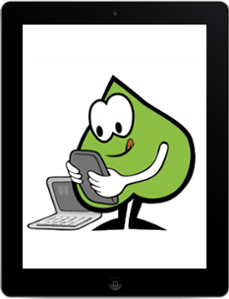
4. Apptypen und ihre Einsatzmöglichkeiten
Zeichnung „Apps zum Nachdenken und Knobeln“ von PIKAS digi. Lizenz: CC BY-SA 4.0
4.4 Apps zum Nachdenken und Knobeln
PIKAS digi. Lizenz: CC 4.0BY-SA
Eine sinnvolle unterrichtliche Integration dieser Apps ist unabdingbar, um die inhalts- als auch prozessbezogenen Kompetenzen hinreichend anzusprechen.
Notes:
In den jeweiligen Vertriebsplattformen für Softwareapplikationen gibt es ein großes Angebot an verschiedenen Programmen, die über einen spielerischen Charakter dazu einladen, sowohl inhalts-, als auch prozessbezogene Potentiale anzusprechen.
Unserer Meinung nach reicht es allerdings in den meisten Fällen nicht aus, lediglich die Spiele zu spielen, um diese Kompetenzen ausreichend zu fördern.
Wir sehen eine sinnvolle Integration in den regulären Unterricht als unabdingbar und möchten bzw. können daher aktuell noch keine expliziten Empfehlungen für einzelne Programme dieser Kategorie aussprechen.

Slide 56
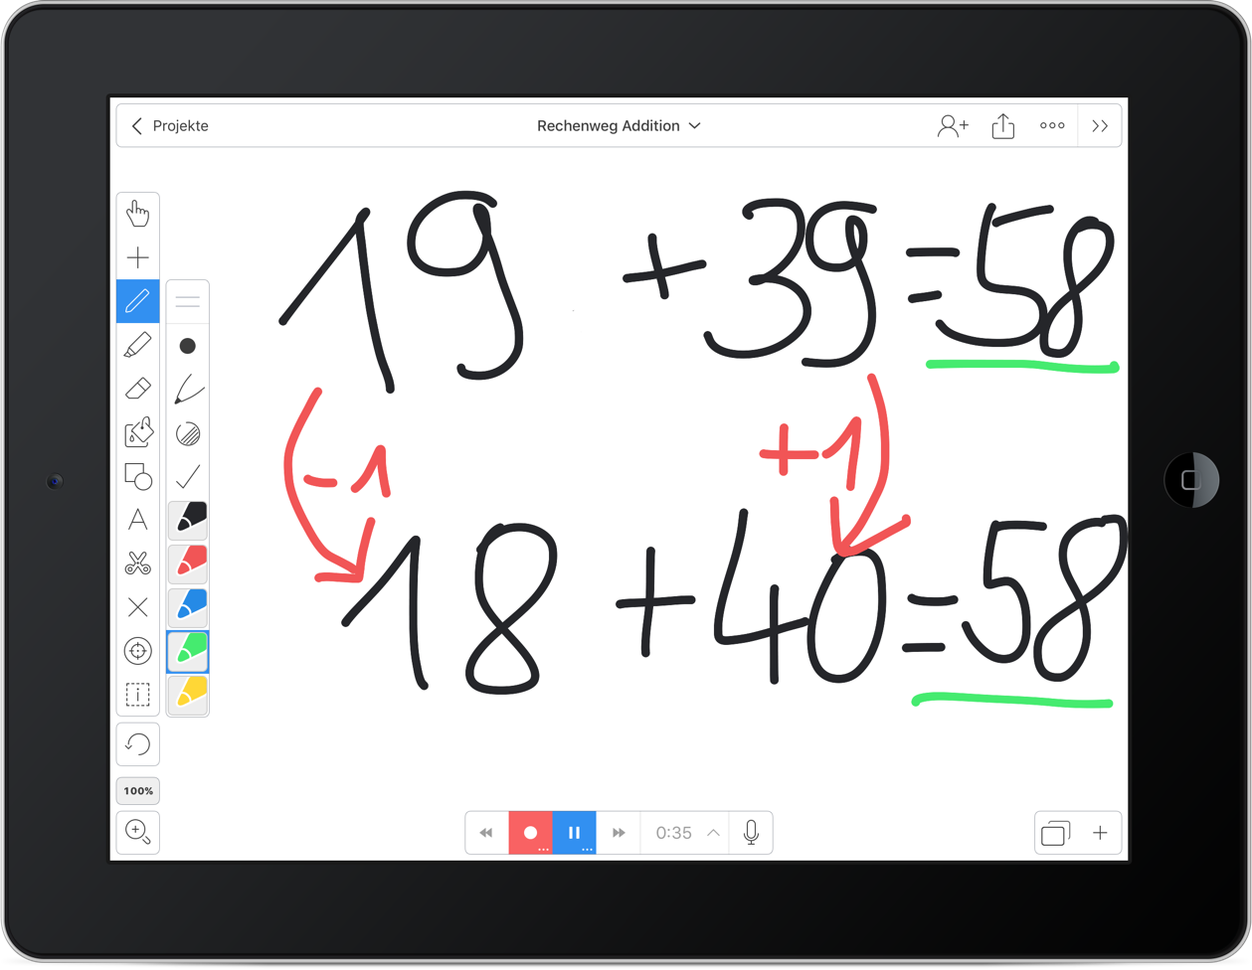
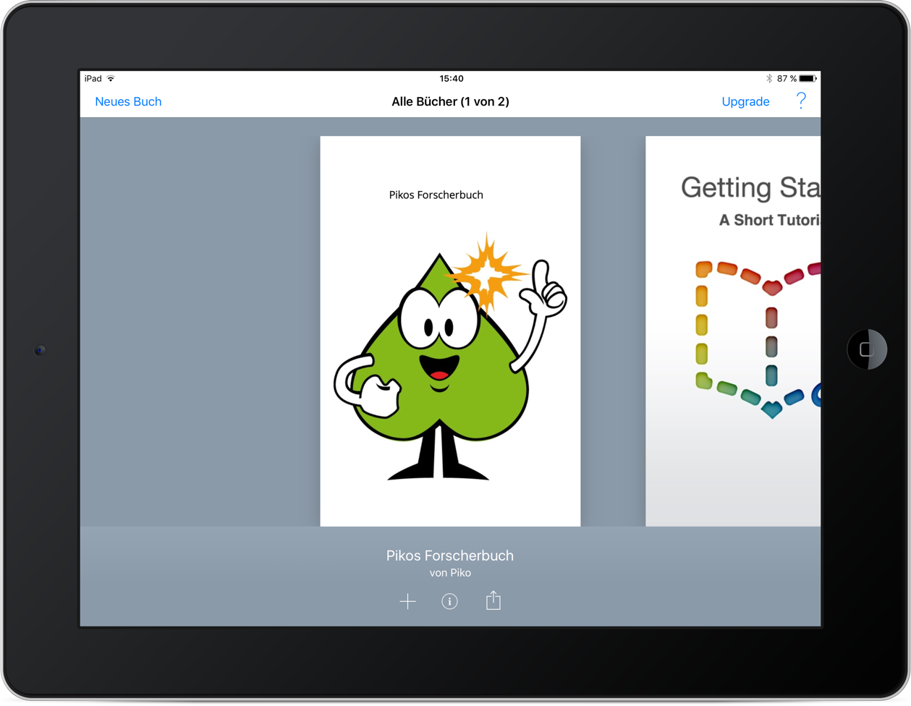
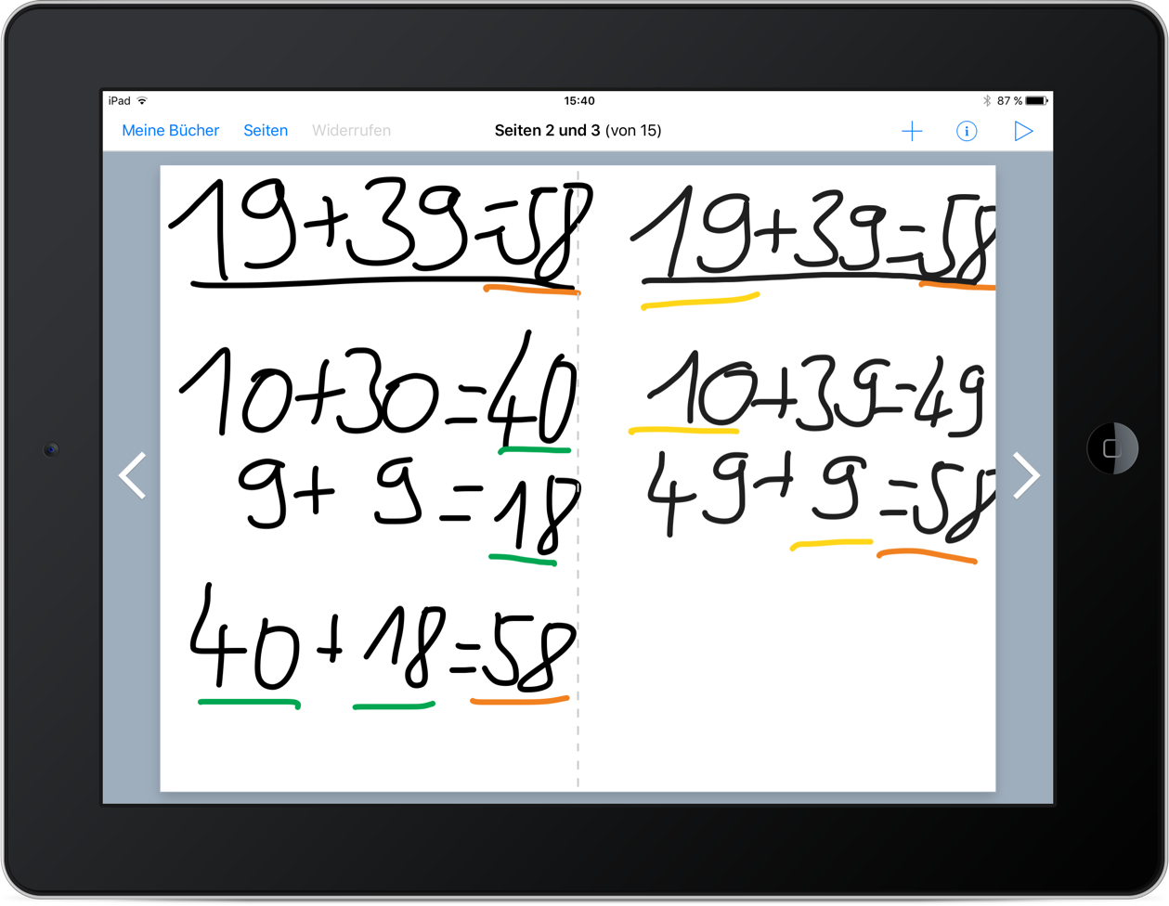
4. Apptypen und ihre Einsatzmöglichkeiten
Vorgehensweisen beschreiben und begründen (Explain Everything)
Vorgehensweisen digital dokumentieren mit dem Book Creator
4.5 Weitere Apps
‚Explain Everything‘ © Explain Everything sp. z o.o.
‚Book Creator‘ © Red Jumper Limited
Notes:
SuS sollen im Mathematikunterricht lernen, eigene Weg zu finden, diese zu beschreiben und für andere nachvollziehbar darzustellen.
Es gibt viele Apps, die es relativ einfach ermöglichen, eigene Wege darzustellen.
Hier werden zwei exemplarisch vorgestellt:
Mit Explain Everything können Videos vom Vorgehen auf dem Bildschirm aufgezeichnet werden, während darauf ein Rechenweg aufgezeichnet wird. Zu dieser Aufzeichnung können auch parallel oder im Nachhinein eine Sprachspur aufgezeichnet werden und Wege so auch verbal erklärt werden.
Der Book Creater ermöglicht eine statische Darstellung von Rechenwegen in einem digitalen Buch. Hier können die einzelnen Seiten gestaltet werden.

Slide 57
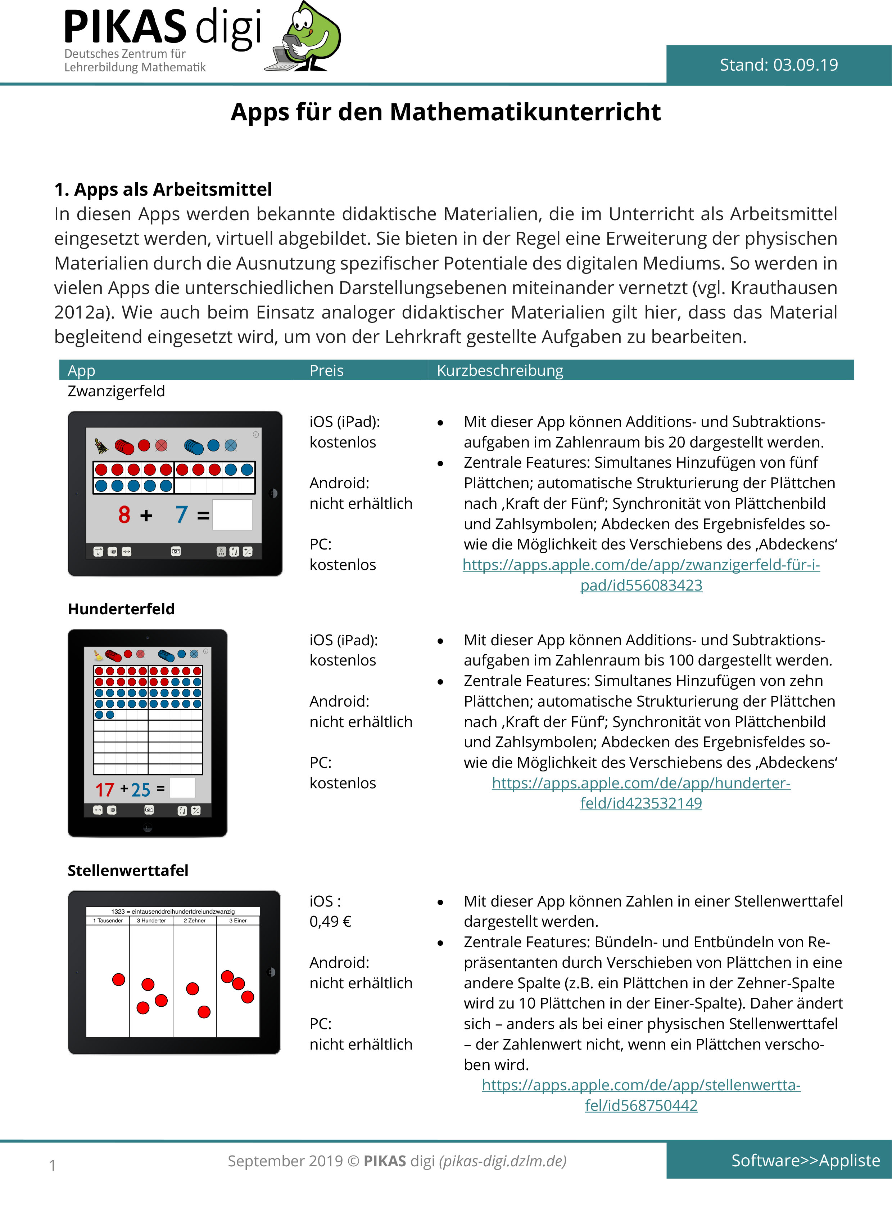
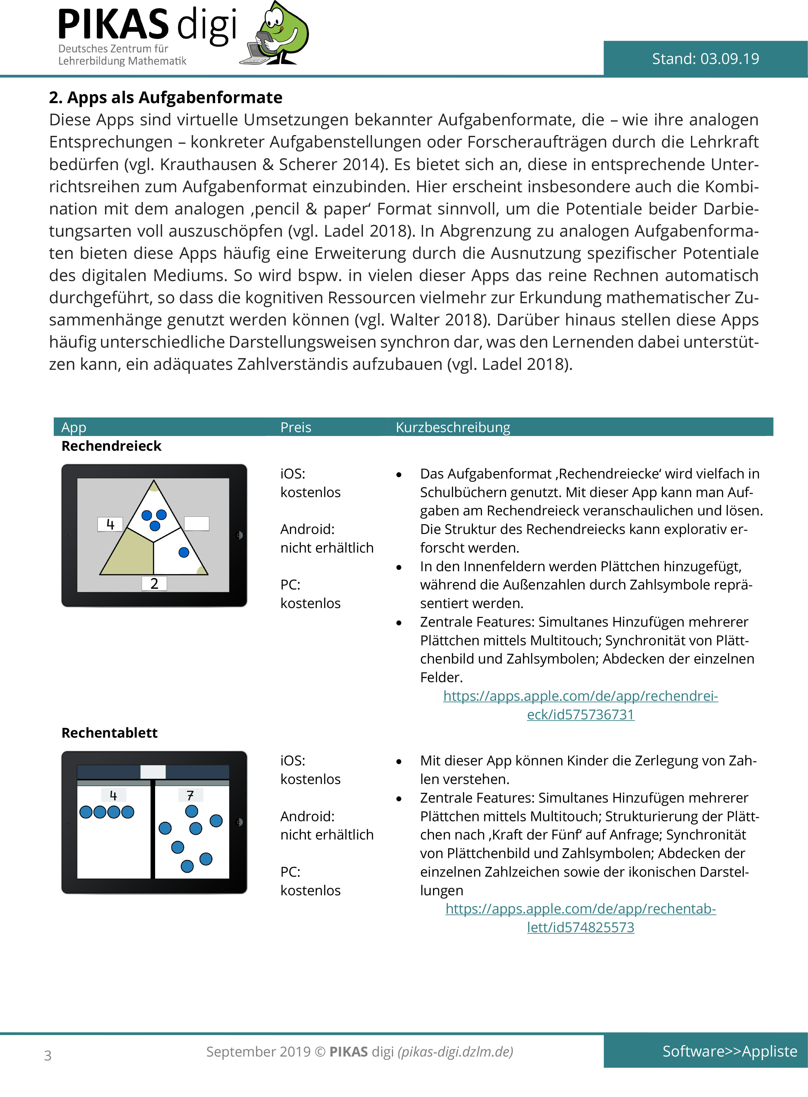
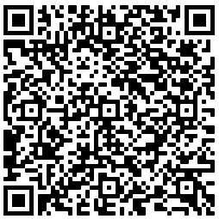
4. Apptypen und ihre Einsatzmöglichkeiten
Download Appliste
Scan me

Slide 58
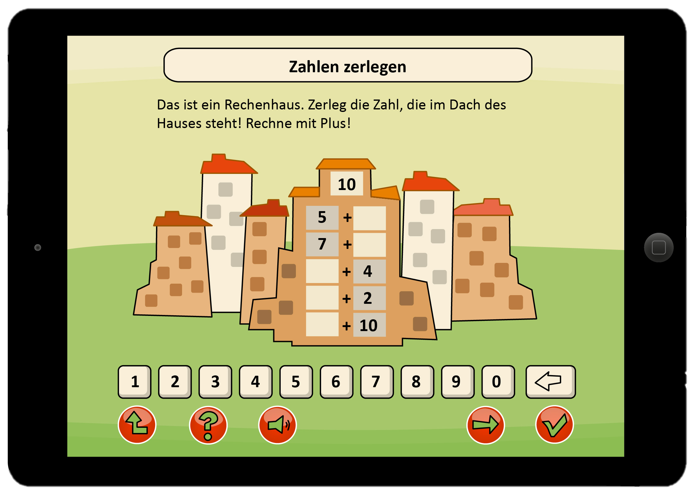
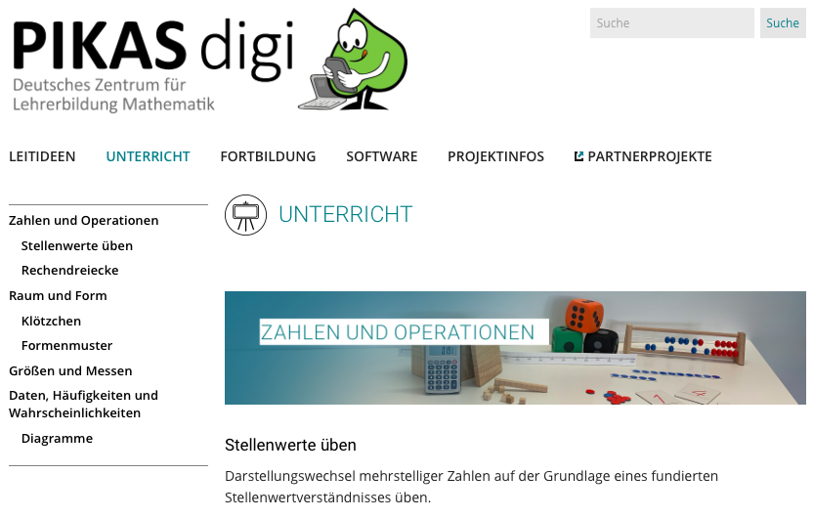
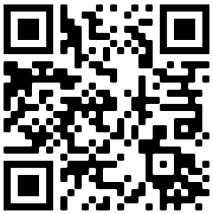
4. Apptypen und ihre Einsatzmöglichkeiten
Einsatzmöglichkeiten
ausgewählter Apps
finden sich unter:
https://pikas-digi.dzlm.de/unterricht

Slide 59
AUFBAU DES WORKSHOPS
1. Leitideen zum Einsatz digitaler Medien
2. Potentiale digitaler Medien
3. Gute Aufgaben im Mathematikunterricht
4. Apptypen und ihre Einsatzmöglichkeiten
5. Fazit

Slide 60
5. Fazit
Trainings-Apps sind auf dem Softwaremarkt sehr beliebt und machen nach wie vor den Großteil des Angebots aus.
„Meistens werden sie für bloßen Lerndrill genutzt, um Fakten zu memorieren. Bildung aber ist mehr als (selbst ohne Joker) Wer wird Millionär-Fragen korrekt beantworten zu können.“ (Krauthausen, 2012, S. 156)
Zudem repräsentieren sie eher einen Rechenunterricht als einen zeitgemäßen Mathematikunterricht. (ebd., S. 156)
Notes:
Diese weiteren Zitate von Krauthausen können als Hintergrundinformationen genutzt werden.
„Eine weitere umfängliche Kategorie von Apps stellen Anwendungen dar, die man mit der Sammelbezeichnung Vokabeltrainer, Rechentrainer, Formelsammlung oder anderweitigen Arten von Sammlungen im weitesten Sinne zusammenfassen könnte. Die hiermit zu fördernde Art des Lernens ist fertigkeitsdominiert und folgt dem Prinzip des Flash-Card-Learning, also jener papiernen Weise, mit der man sich traditionell Fakten anzueignen versucht: Ein Stapel Karteikarten trägt die zu lernenden Informationen – die Frage auf der Vorderseite, die Antwort auf der Rückseite. Von der fortwährenden Wiederholung in wachsenden Zeitabständen wird eine Behaltensleistung erwartet. Kennzeichnend ist jedoch, dass der Lernstoff so beschaffen sein muss, dass er aus kaum mehr als einer Frage und einer Antwort bestehen kann, weshalb diese Art des Lernens keineswegs für alle Zwecke geeignet ist und ggf. sogar kontraproduktiv sein kann, weil z. B. die entscheidende Substanz eines Faches oder Themenbereichs auf diese Weise kaum zu erfassen ist (…).“
Krauthausen 2012, 155f
„Das Mathematiktreiben oder die allgemeinen mathematischen Kompetenzen oder die Mathematik als Wissenschaft der Muster – allesamt fundamental und im Zentrum des zeitgemäßen Mathematikunterrichts (vgl. KMK 2005a) – lassen sich auf diese Weise nicht fordern.“
Krauthausen 2012, 156
„Die offensichtliche Beliebtheit kann nicht darüber hinwegtäuschen, dass auf diese Weise nur ganz bestimmte Inhalte auf eine ganz spezielle Weise gelernt werden können, nämlich Fakten wie z. B. Vokabeln oder Fachbegriffe oder das kleine Einmaleins, die es zu memorieren gilt. Aufs Ganze gesehen trifft dies aber für die wenigsten Inhalte des Mathematikunterrichts zu. Das zentrale Anliegen des Mathematikunterrichts aber, das selbstständige, entdeckende Mathematiktreiben, das soziale Lernen und v. a. die allgemeinen mathematischen Kompetenzen, lassen sich so weder sinnvoll abbilden noch lernen.“
Krauthausen 2012, 165

Slide 61
5. Fazit
Bei entsprechender unterrichtlicher Einbettung unter Berücksichtigung der Leitideen, der fachdidaktischen Potentiale und der Kriterien für gute Lernaufgaben können digitale Medien ein sinnvolles Ergänzungs- und Unterstützungsmedium für den Mathematikunterricht sein.
So können auch mit digitalen Medien „das zentrale Anliegen des Mathematikunterrichts […], das selbstständige, entdeckende Mathematiktreiben, das soziale Lernen und v. a. die allgemeinen mathematischen Kompetenzen […]“ gefördert werden. (Krauthausen, 2012, S. 165)

Slide 62
5. Fazit
Für meinen Mathematikunterricht nehme ich aus dieser Veranstaltung mit ...
Ich erwarte von einer App ...
Vervollständigen Sie einen der folgenden Sätze:
Für meine Schule nehme ich aus dieser Veranstaltung mit ...
Gute Lernaufgaben mit dem Tablet …
Apps im Mathematikunterricht …
Notes:
Zum Abschluss werden die TN angeregt, wenigstens einen der vorgeschlagenen Sätze zu vervollständigen und so eine Rückmeldung ins Plenum zu geben.
Das Blitzlicht kann auch schriftlich angeregt werden.

Slide 63
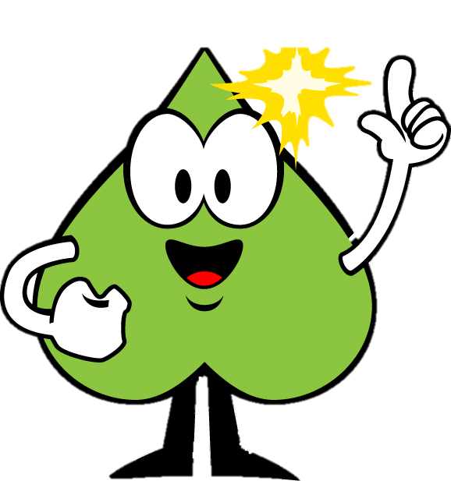
Vielen Dank für Ihre Aufmerksamkeit!

Slide 64

Quellen
Baddeley, A. (1992). Working memory. Science, 225, S. 556-559.
Barzel, B. & Schreiber, Ch. (2017). Digitale Medien im Unterricht. In M. Abshagen, B. Barzel, J. Kramer, T. Riecke-Baulecke, B. Rösken-Winter & Ch. Selter (Hrsg.). Basiswissen Lehrerbildung: Mathematik unterrichten. Seelze: Kallmeyer.
Bürgermeister, A., Klieme, E., Rakoczy, K., Harks, B. & Blum, W. (2014). Formative Leistungsbeurteilung im Unterricht: Konzepte, Praxisberichte und ein neues Diagnoseinstrument für das Fach Mathematik. In M. Hasselhorn, W. Scheider & U. Trautwein (Hrsg.). Lernverlaufsdiagnostik. Göttingen: Hogrefe.
Devlin, K. (1998). Muster der Mathematik. Ordnungsgesetze des Geistes und der Natur. Heidelberg: Spektrum Akademischer Verlag.
Dörr, G. & Strittmatter, P. (2002). Multimedia aus pädagogischer Sicht. In L. J. Issing & P. Klimsa (Hrsg.). Informationen und Lernen mit Multimedia und Internet. Lehrbuch für Studium und Praxis. Weinheim: Beltz.
Chandler, P., & Sweller, J. (1991). Cognitive Load Theory and the Format of Instruction. Cognition and Instruction, 8(4), S. 293-332.
Goodwin, K. & Highfield, K. (2013). A Framework for Examining Technologies and Early Mathematics Learning. In L. D. English & J. T. Mulligan (Hrsg.). Reconceptualizing Early Mathematics Learning. Dordrecht: Springer.
Irion, T. & Kammerl, R. (2018). Mit digitalen Medien lernen – Grundlagen, Potenziale und Herausforderungen. Die Grundschulzeitschrift. 307. S. 12-18.
Krauthausen, G. (2012). Digitale Medien im Mathematikunterricht der Grundschule. Heidelberg: Springer Spektrum.
Krauthausen, G. & Lorenz, J. H. (2011). Computereinsatz im Mathematikunterricht. In G. Walther, M. van den Heuvel-Panhuizen, D. Granzer & O. Köller (Hrsg.). Bildungsstandards für Grundschule: Mathematik konkret. Berlin: Cornelsen.
Ladel, S. (2009). Multiple externe Repräsentationen (MERs) und deren Verknüpfung durch Computereinsatz. Hamburg: Dr. Kovač.
Ladel, S. (2017). Ein TApplet für die Mathematik. In J. Bastian & S. Aufenanger (Hrsg.). Tablets in Schule und Unterricht - Forschungsmethoden und -perspektiven zum Einsatz digitaler Medien. Wiesbaden: Springer.
Ladel, S. (2018). Sinnvolle Kombination virtueller und physischer Materialien. In S. Ladel, J. Knopf & A. Weinberger (Hrsg.). Digitalisierung und Bildung. Wiesbaden: Springer.

Slide 65
Quellen
Medienberatung NRW (2018). Medienkompetenzrahmen NRW. Verfügbar unter https://www.medienberatung.schulministerium.nrw.de/Medienberatung/MKR.html [04.06.2019].
Miller, G. A. (1994). The Magical Number Seven, Plus or Minus Two: Some Limits on Our Capacity for Processing Information. Psychological Rewiew, 101(2), S. 343-352.
Ministerium für Schule und Weiterbildung des Landes Nordrhein-Westfalen (2008a). Richtlinien und Lehrpläne für die Grundschule in Nordrhein-Westfalen. Düsseldorf.
Ministerium für Schule und Weiterbildung des Landes Nordrhein-Westfalen (2008b). Kompetenzorientierung – Eine veränderte Sichtweise auf das Lehren und Lernen in der Grundschule. Handreichung. Düsseldorf. Schulbuchverlag.
Moser Opitz, E. (2008). Zählen – Zahlbegriff – Rechnen: Theoretische Grundlagen und eine empirische Untersuchung zum mathematischen Erstunterricht in Sonderklassen. Bern, Stuttgart, Wien: Haupt.
Ratz, D., Scheffler, J., Seese, D. & Wiesenberger, J. (2014). Grundkurs Programmieren in Java. München: Hanser.
Sarama, J. & Clements, D. H. (2006). Mathematics, Young Students, and Computers: Software, Teaching Strategies and Professional Development. The Mathematics Educator. 9 (2). S. 112-134.
Scherer, P. & Moser Opitz, E. (2010). Fördern im Mathematikunterricht der Primarstufe. Heidelberg: Springer.
Schipper, W. (2005). Rechenstörungen als schulische Herausforderung. Beschreibung des Moduls 4 für das Projekt Sinus-Transfer Grundschule.
Schipper, W. (2009). Handbuch für den Mathematikunterricht an Grundschulen. Hannover: Schroedel.
Schmidt-Thieme, B. & Weigand, H.-G. (2015). Medien. In R. Bruder, L. Hefendehl-Hebeker, B. Schmidt-Thieme & H.-G. Weigand (Hrsg.). Handbuch der Mathematikdidaktik. Berlin und Heidelberg: Springer.
Schulz, A. & Walter, D. (2018). Stellenwertverständnis festigen – Potentiale und Nutzungsweisen einer Software zum Darstellungswechsel. In Fachgruppe Didaktik der Mathematik der Universität Paderborn (Hrsg.). Beiträge zum Mathematikunterricht 2018. Münster: WTM.
Selter, Ch. (2003). Einmaleins und Computer. In E. Brinkmann, H. Brügelmann & A. Backhaus (Hrsg.). Selbstständiges Lernen und Individualisierung 'von unten‘. Alte und neue Medien als Herausforderung und Hilfe in der Grundschule. Siegen: DEP.

Slide 66
Quellen
Sweller, J. (2005). Implications of cognitive load theory for multimedia learning. In R. E. Mayer (Hrsg.). The Cambridge Handbook of Multimedia Learning. New York: Cambridge University Press.
Urff, C. (2010). Potentiale und Perspektiven digitaler Lernmedien für die Förderung grundlegender mathematischer Kompetenzen. Zeitschrift für Heilpädagogik, 61, S. 141-150.
Urff, Ch. (2012). Das Rechentablett – das Teile-Ganzes-Konzept interaktiv erforschen. Verfügbar unter http://www.lernsoftware-mathematik.de/?p=1331 [28.19.2020].
Urff, C. (2014). Digitale Lernmedien zur Förderung grundlegender mathematischer Kompetenzen - Theoretische Analysen, empirische Fallstudien und praktische Umsetzung anhand der Entwicklung virtueller Arbeitsmittel. Berlin: Mensch und Buch.
Walter, D. (2018). Nutzungsweisen bei der Verwendung von Tablet-Apps: Eine Untersuchung bei zählend rechnenden Lernenden zu Beginn des zweiten Schuljahres. Wiesbaden: Springer Spektrum.
Wartha, S. & Schulz, A. (2018). Rechenproblemen vorbeugen. Berlin: Cornelsen.
Wittmann, E. Ch. (1992). Wider die Flut der „bunten Hunde“ und „grauen Päckchen“; Die Konzeption des aktiv-entdeckenden Lernens und des produktiven Übens. In E. Ch. Wittmann & N. Müller. Handbuch produktiver Rechenübungen. Stuttgart, Düsseldorf, Berlin. Leipzig: Ernst Klett Schulbuchverlag.

